Slide 1
Участие ТОС в развитии сельских территорий
на примере ТОС «ПИОНЕР»,
ТОС «Якушево» сельского поселения «НОШУЛЬ» Прилузского района Республики Коми

Slide 2
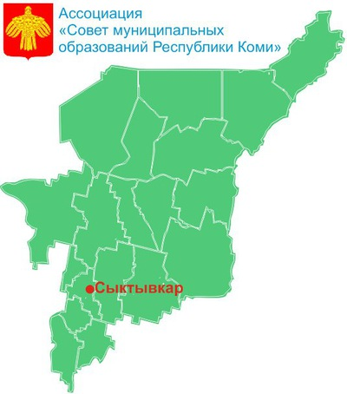
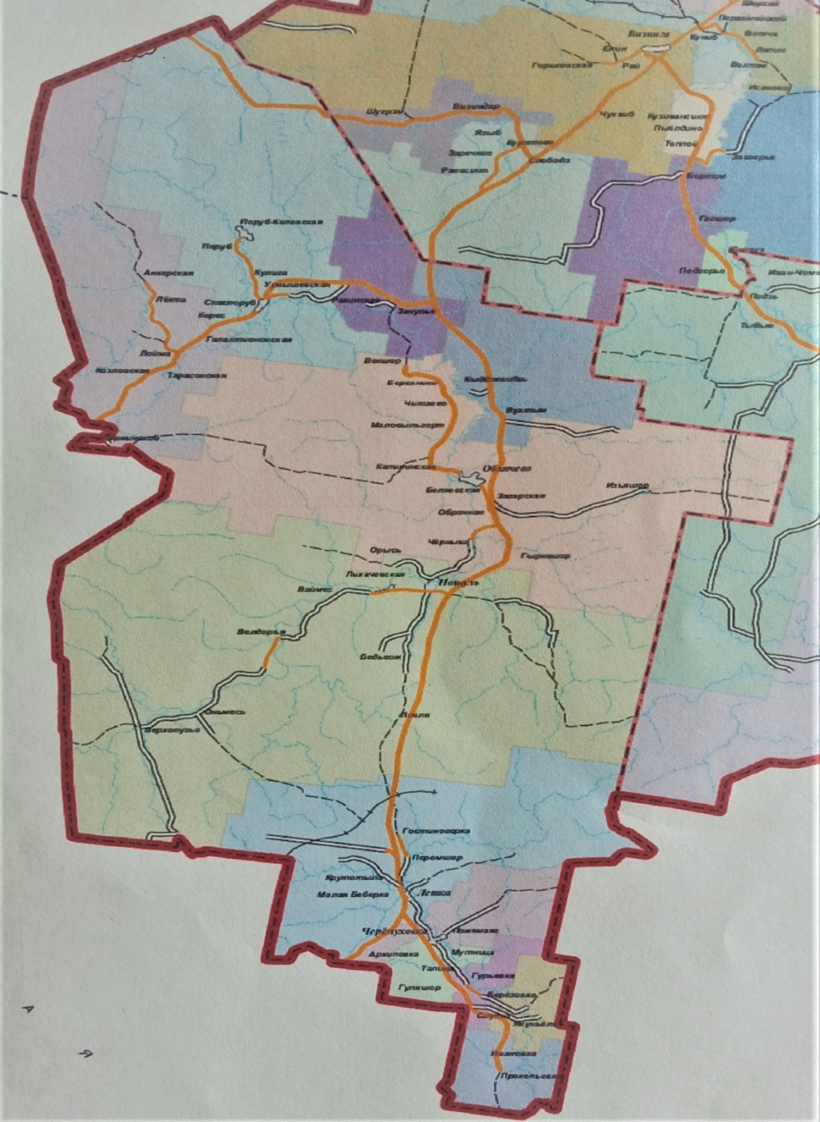
Ношуль

Slide 3
2013 год
ТОС «Пионер» осуществляет свою деятельность на территории улицы Шулепова села Ношуль. Деятельность ведётся на основании решения совета СП «Ношуль» № III – 03 /05 от 14.12.2012г.
Строительство этого нового района ведется с 1998 года.
2007г. частично проведен водопровод за счет средств застройщиков. В 2008 году водой обеспечена вся улица. Эти годы можно считать основанием организации ТОС «Пионер». Все работы проводились гражданами.

Slide 4
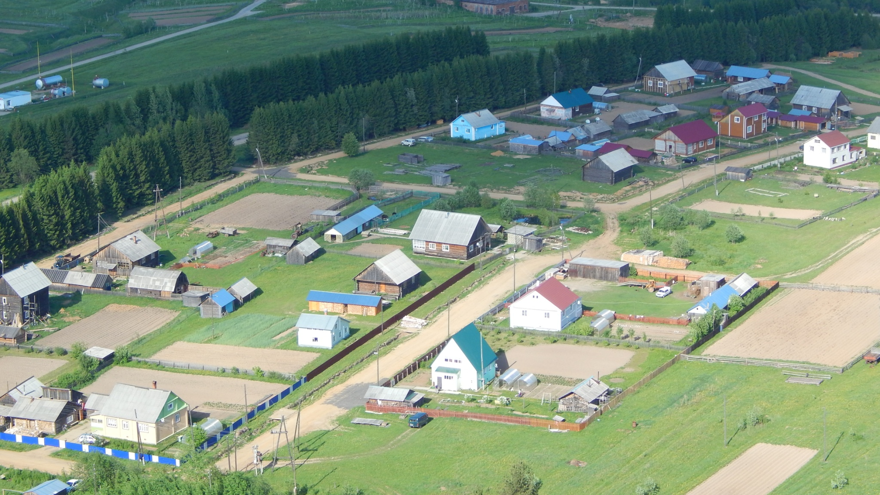
Район новостроек в селе Ношуль по улице Шулепова

Slide 5
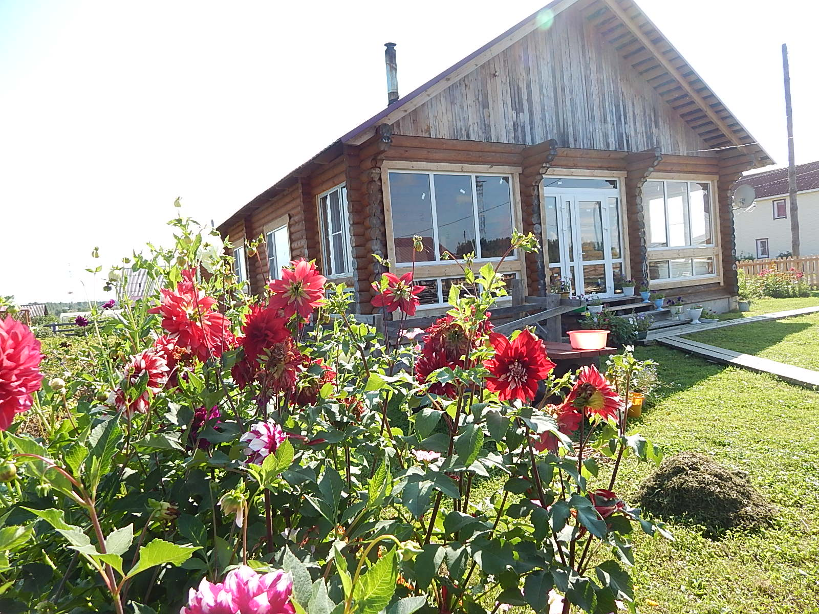
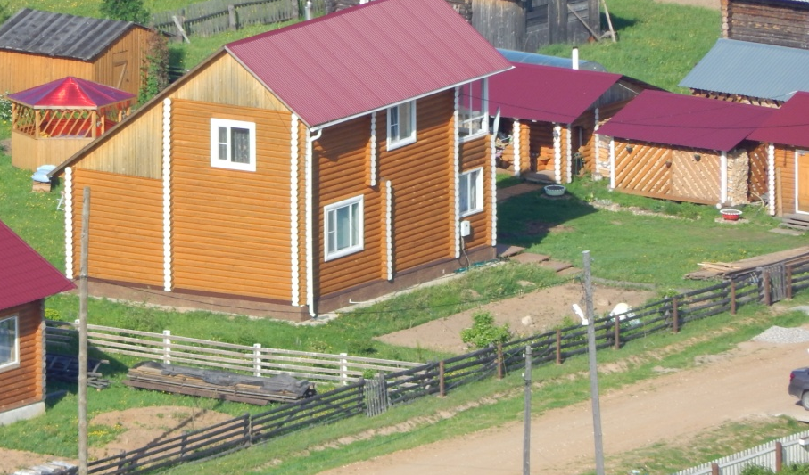
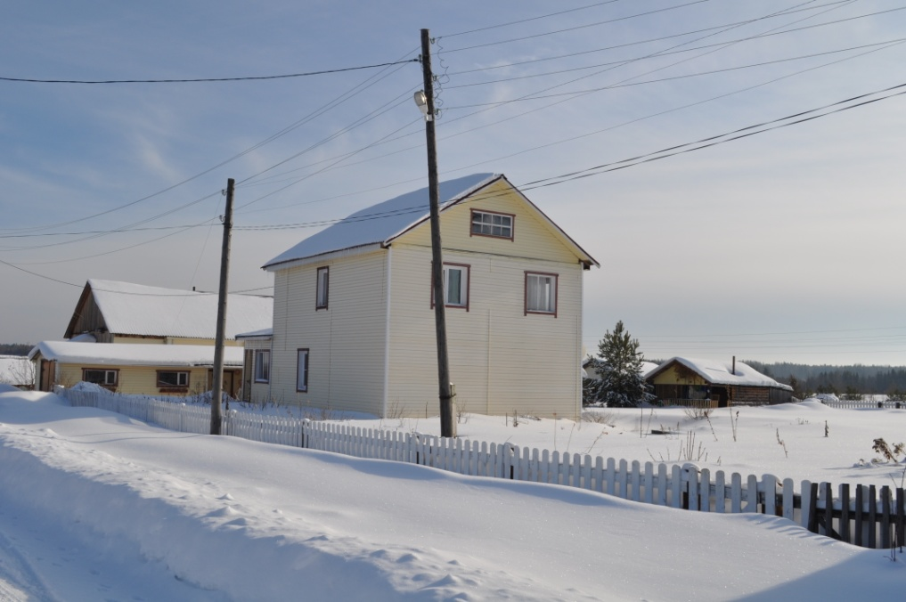
Дома-новостройки

Slide 6
«Строительство дороги по улице Шулепова» ГУ РК «Центр поддержки развития экономики Республики Коми» Сроки реализации проекта: 2013 г. Запрашиваемый бюджет проекта 174052 рублей Вклад граждан: 264587 Общий бюджет проекта: 438639 рублей

Slide 7
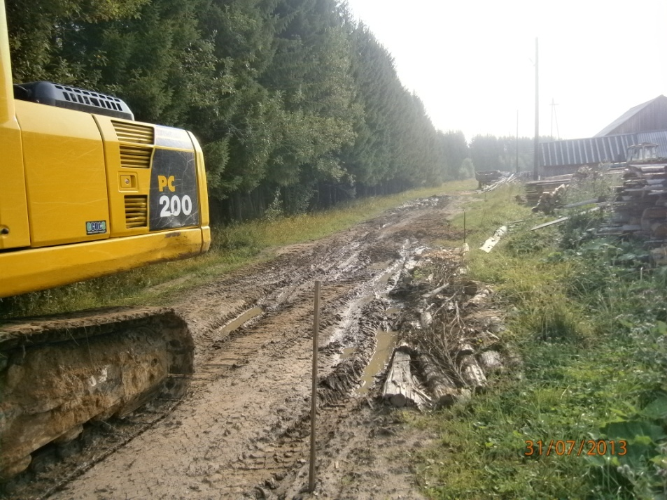
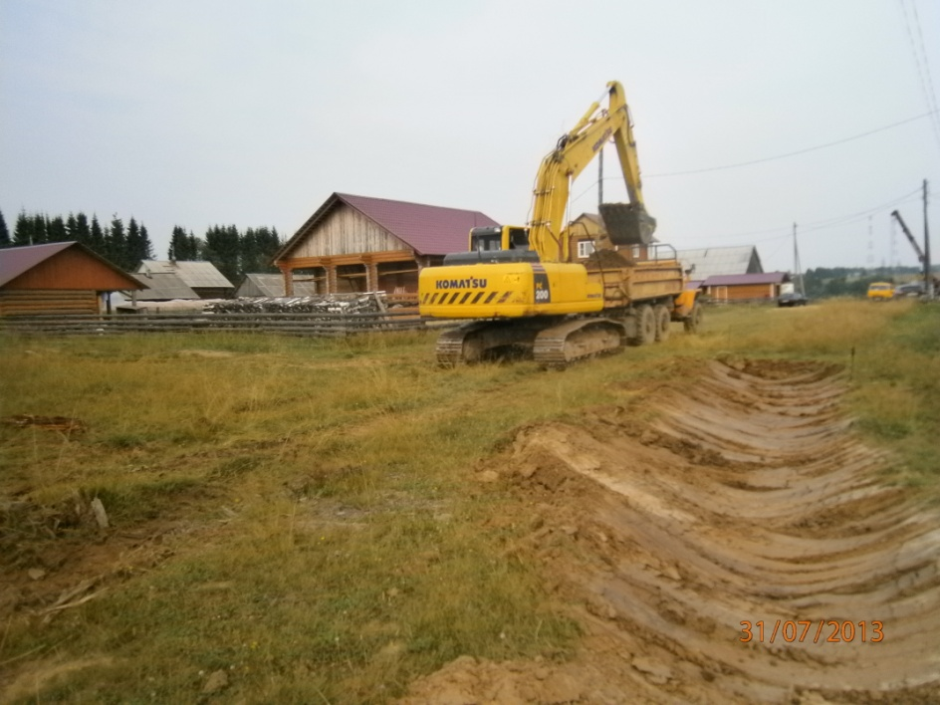

Slide 8
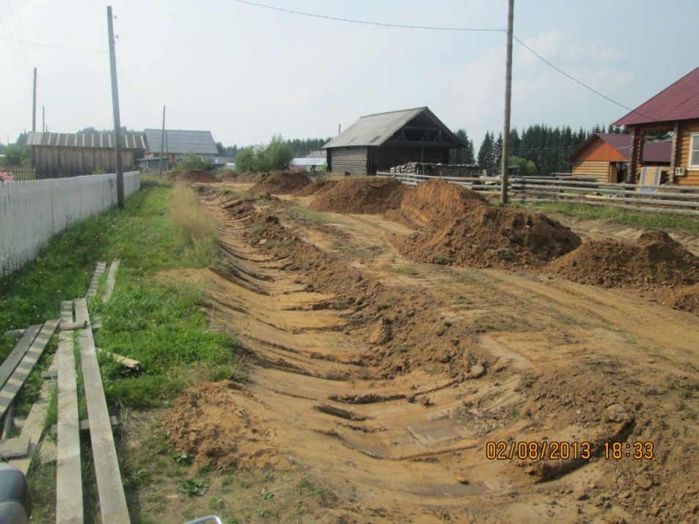
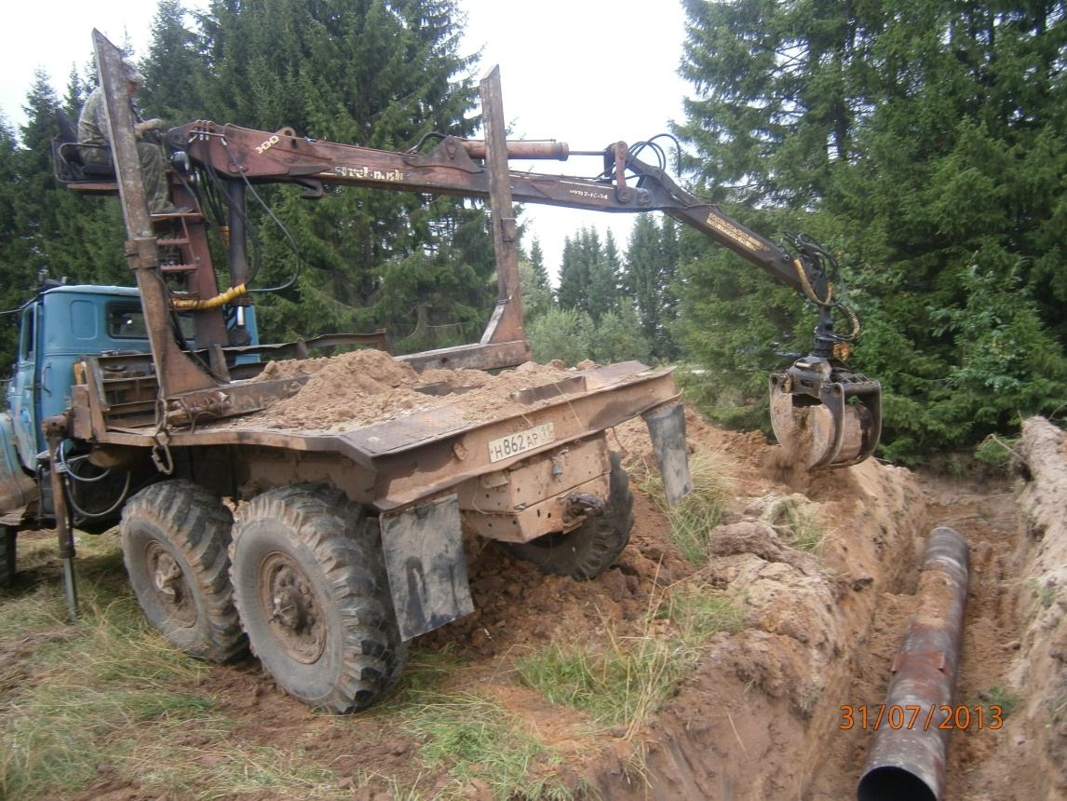

Slide 9
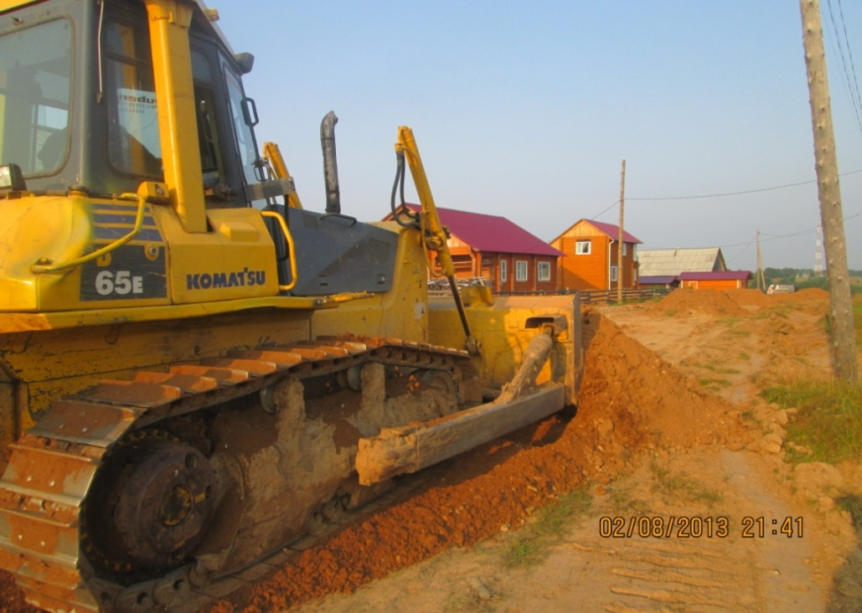
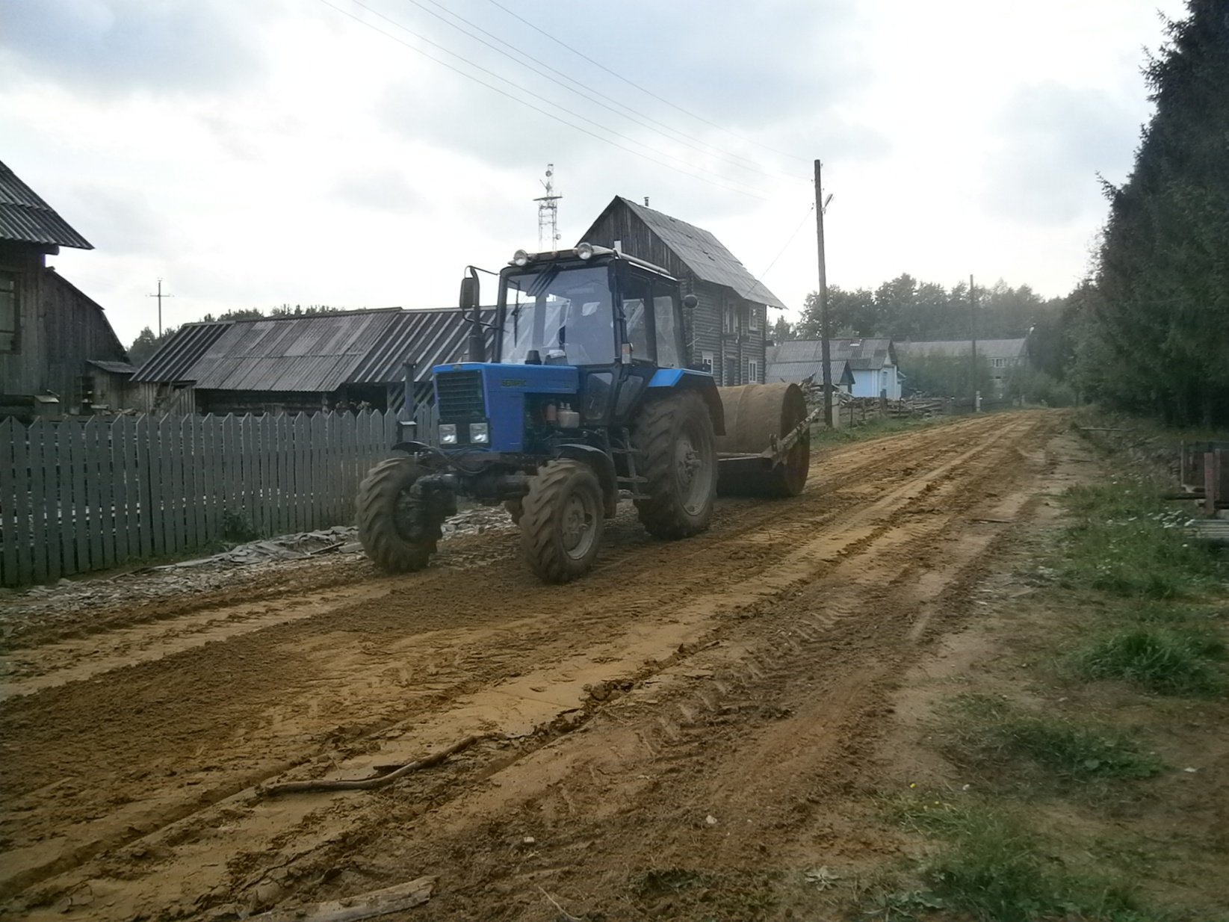

Slide 10
«Строительство детской спортивной площадки» ГУ РК «Центр поддержки развития экономики Республики Коми» Сроки реализации проекта: 2014 г. Запрашиваемый бюджет проекта 269346 рублей Вклад граждан: 77500 Общий бюджет проекта: 346846 рублей

Slide 11
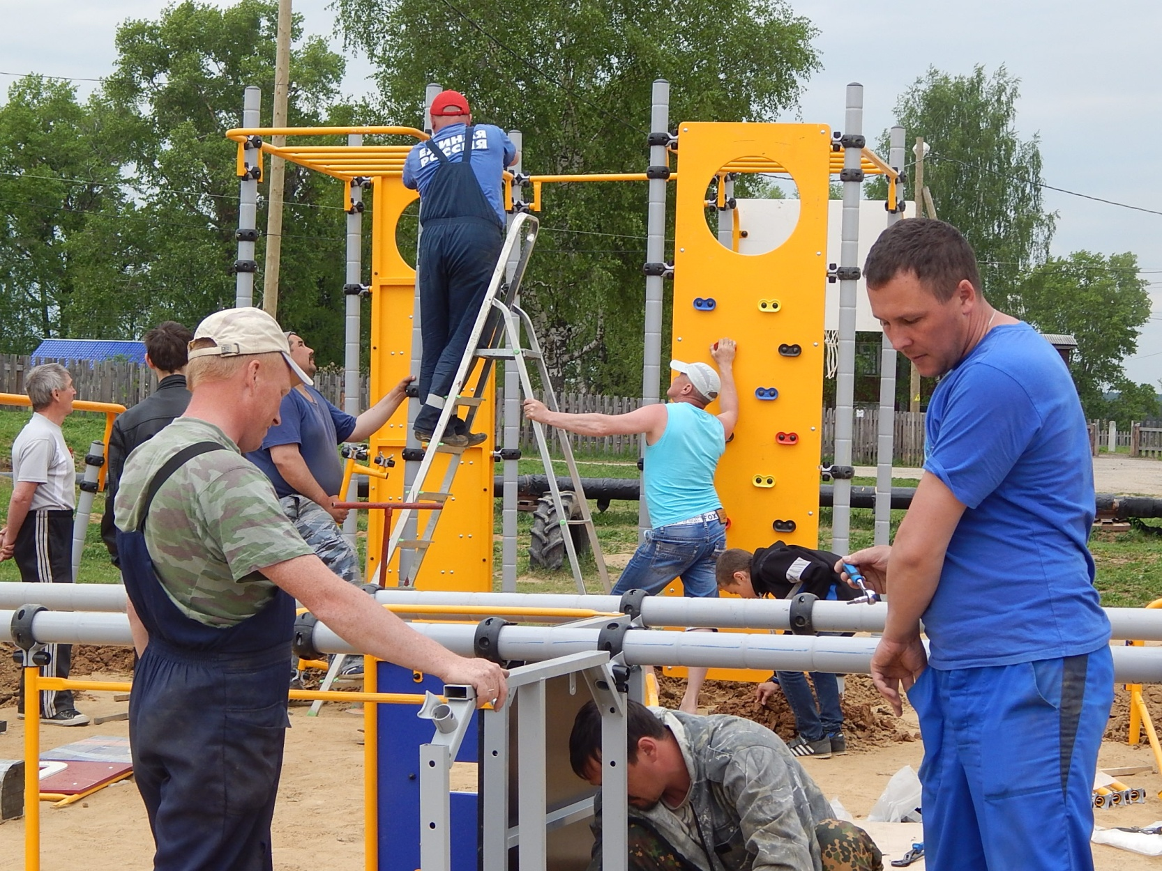
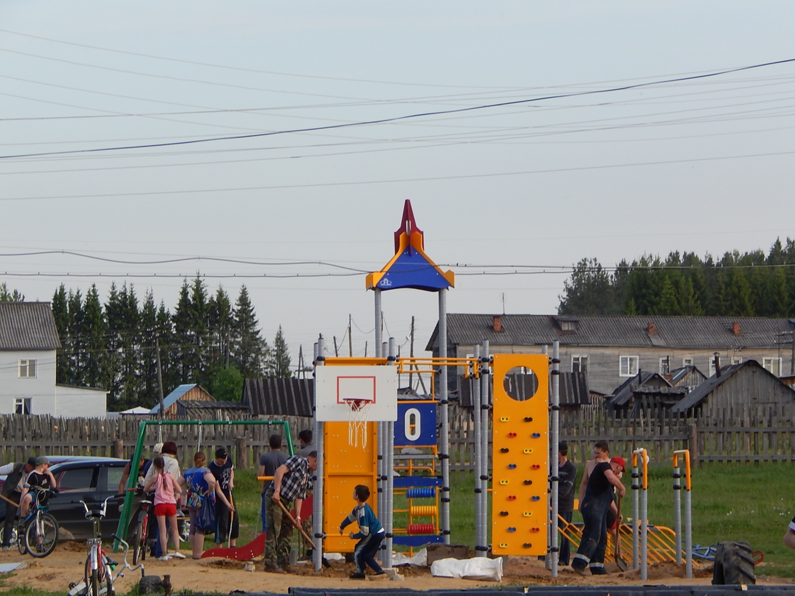

Slide 12
«Строительство лыжной базы» ГУ РК «Центр поддержки развития экономики Республики Коми» Сроки реализации проекта: 2014 г. Запрашиваемый бюджет проекта 212400 рублей Вклад граждан: 71250 Общий бюджет проекта: 283650 рублей

Slide 13
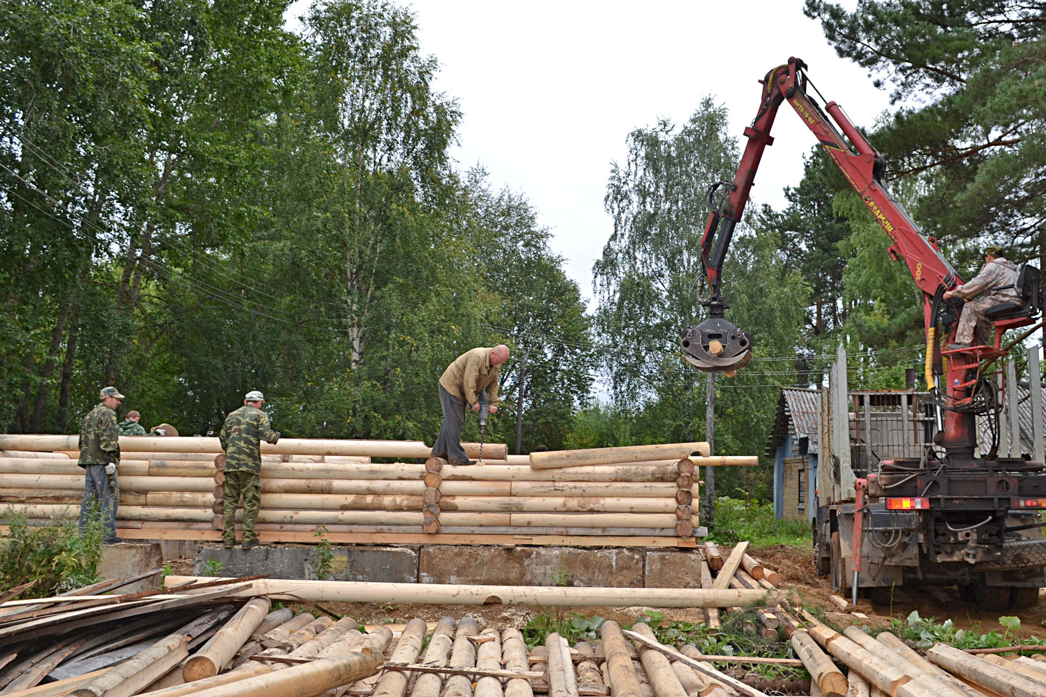
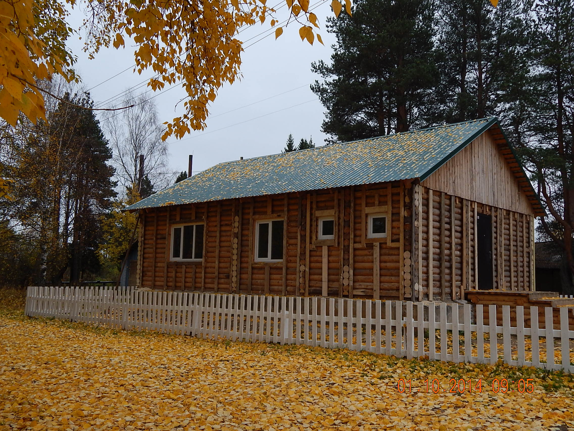

Slide 14
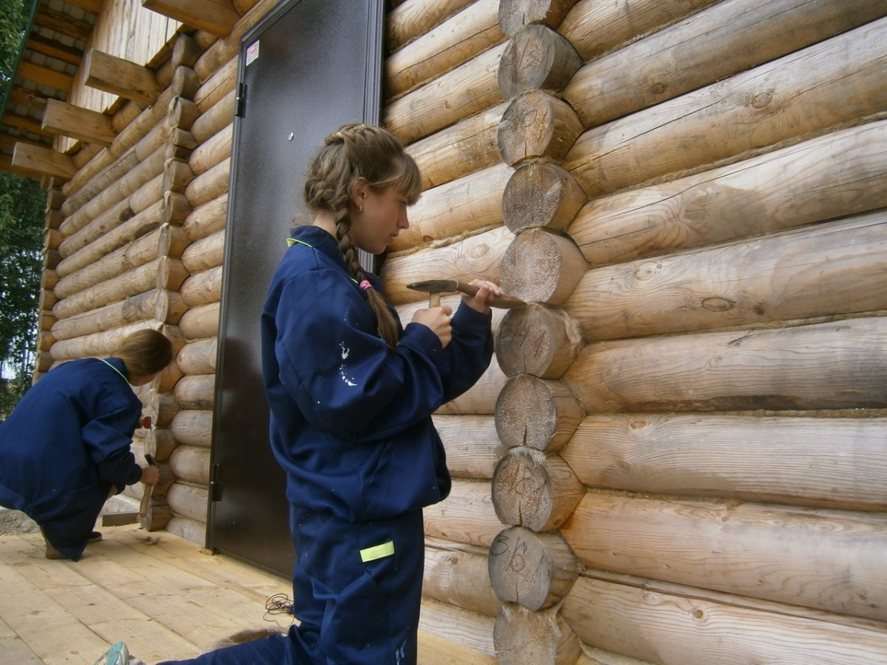
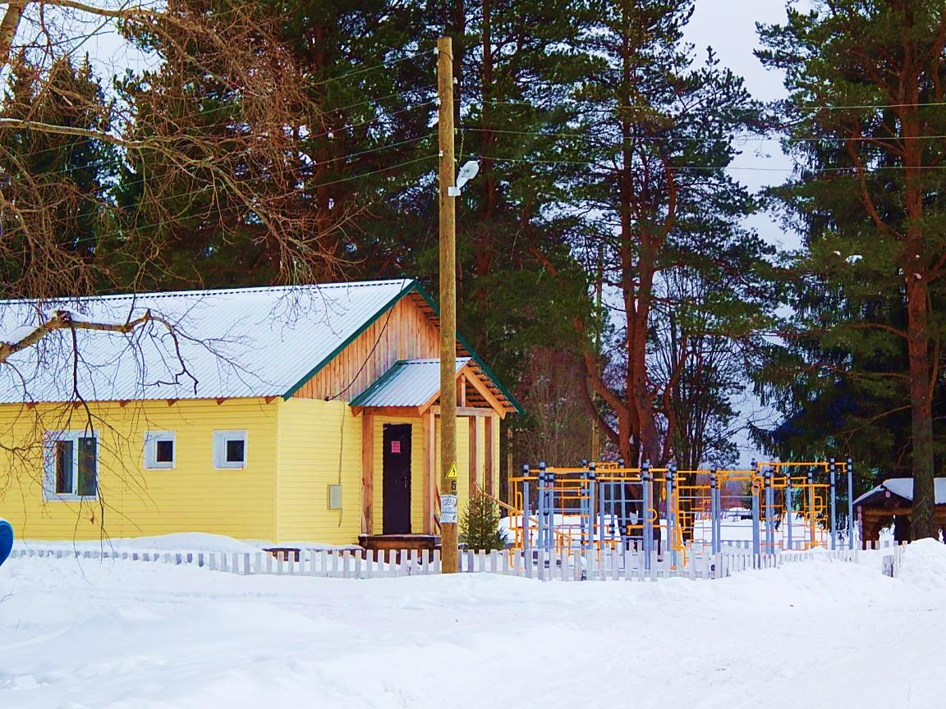

Slide 15
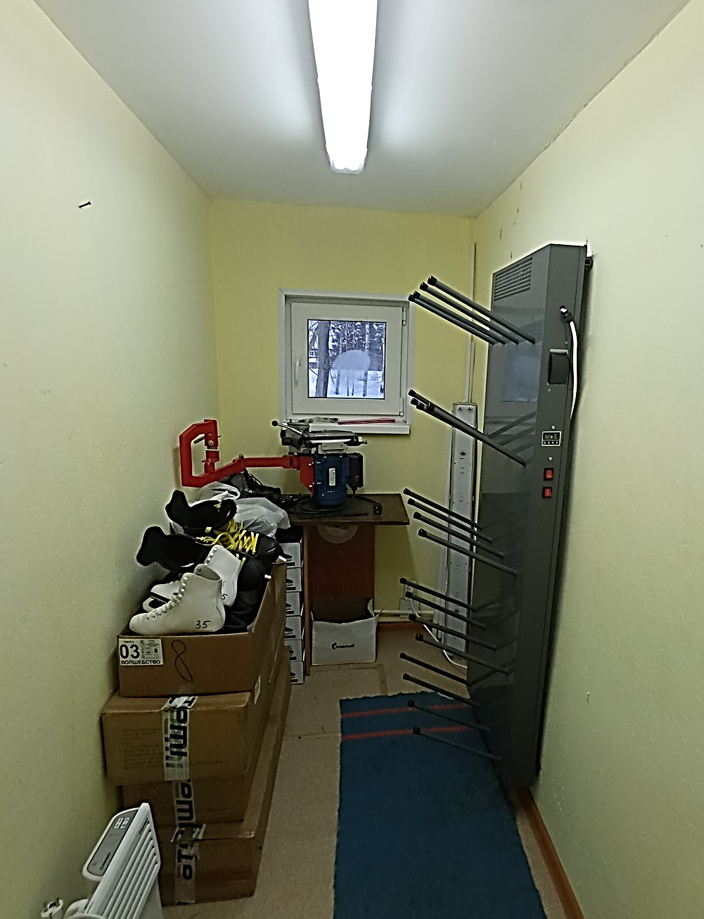
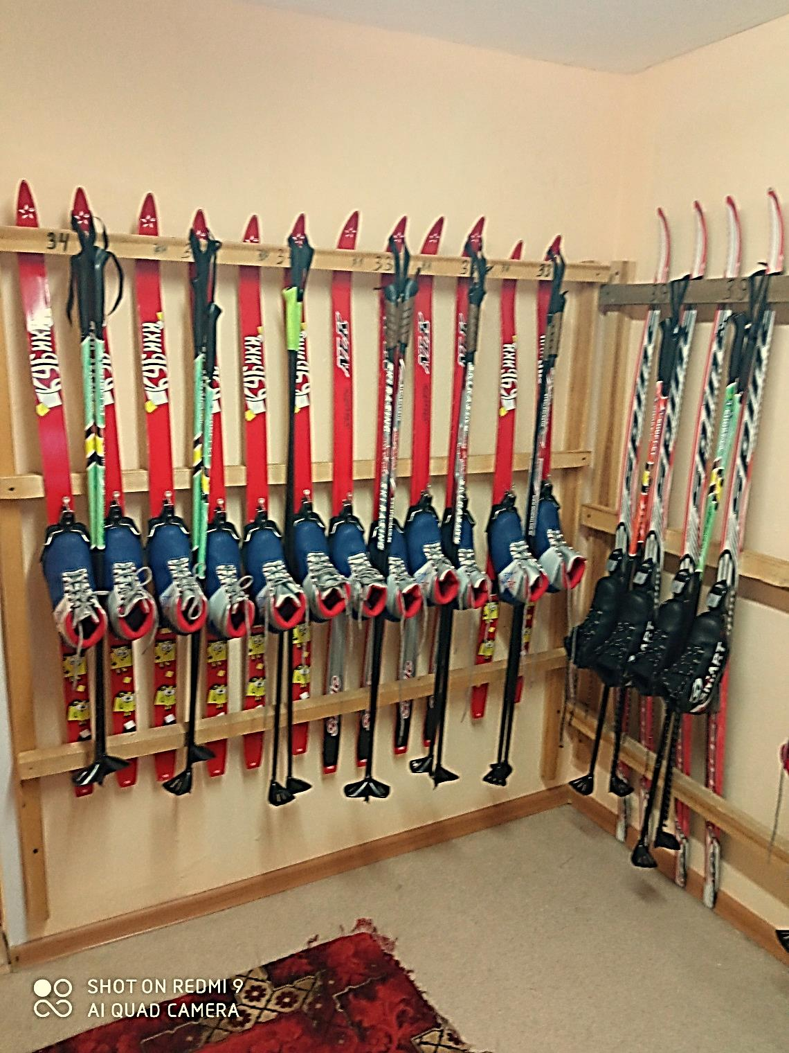

Slide 16
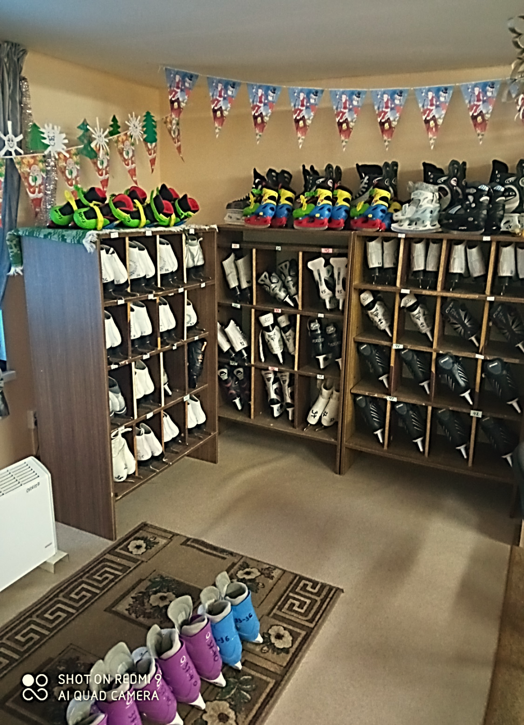
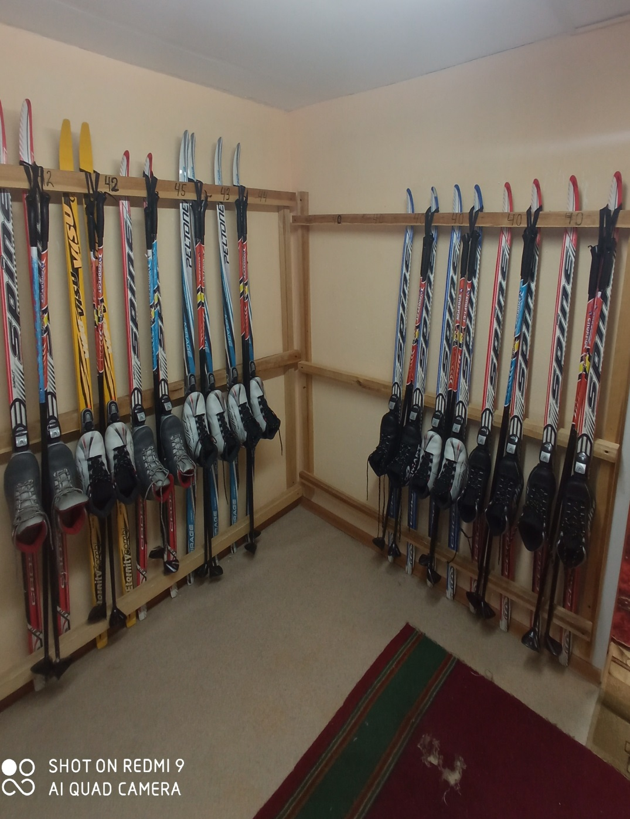

Slide 17
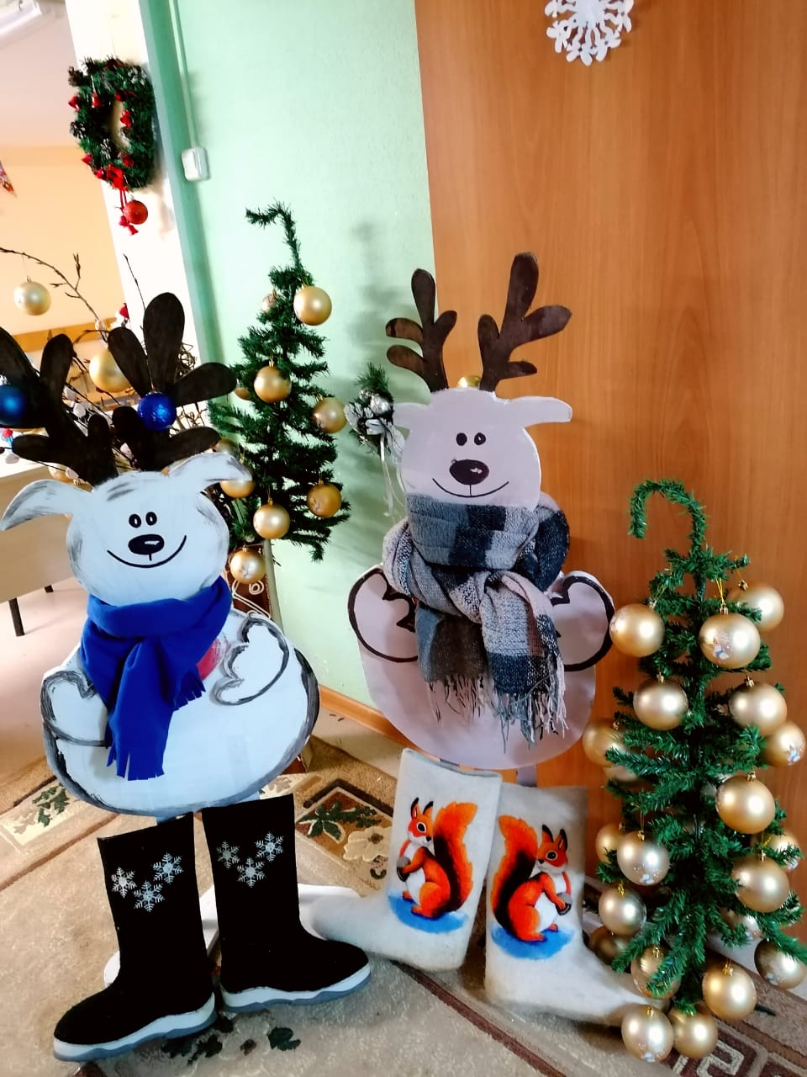
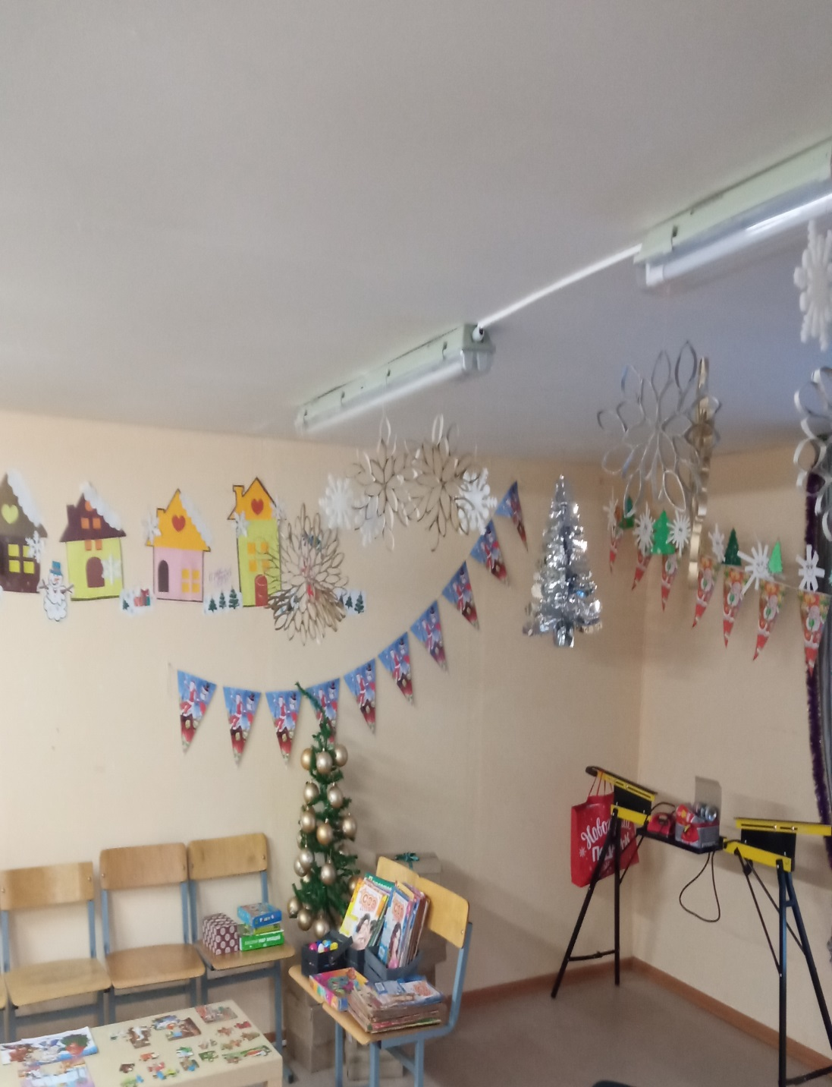

Slide 18
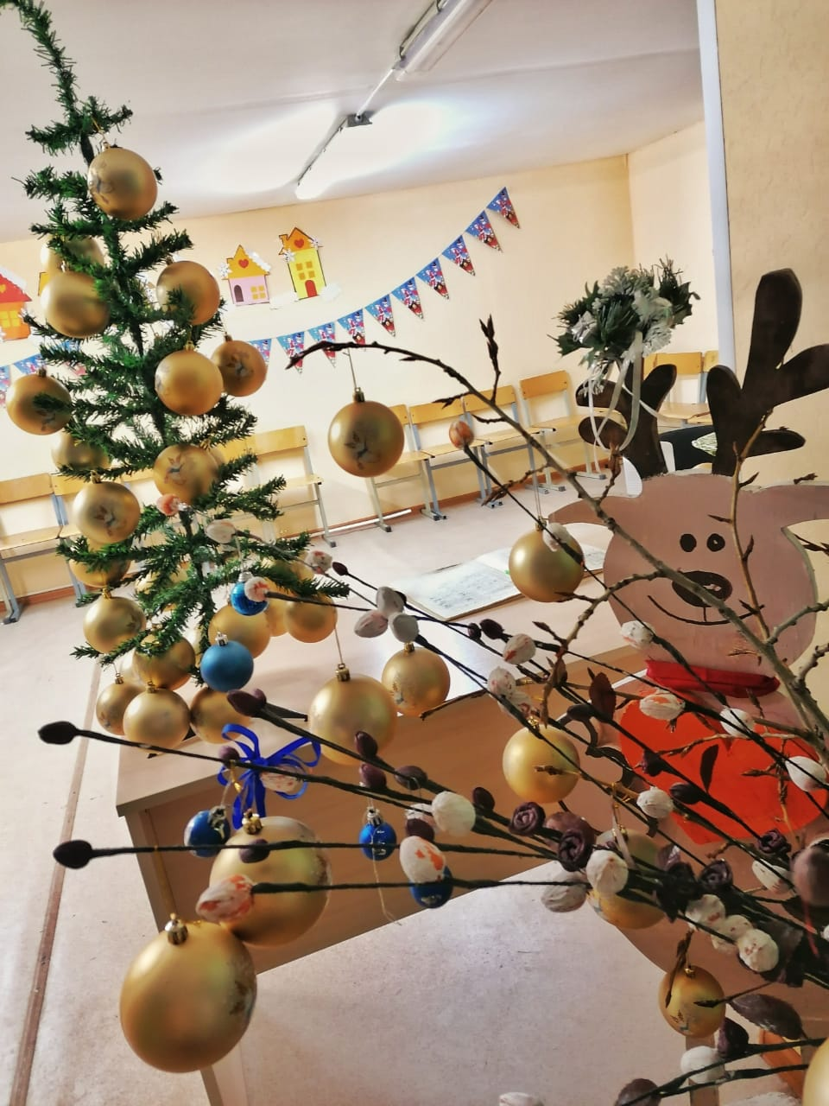
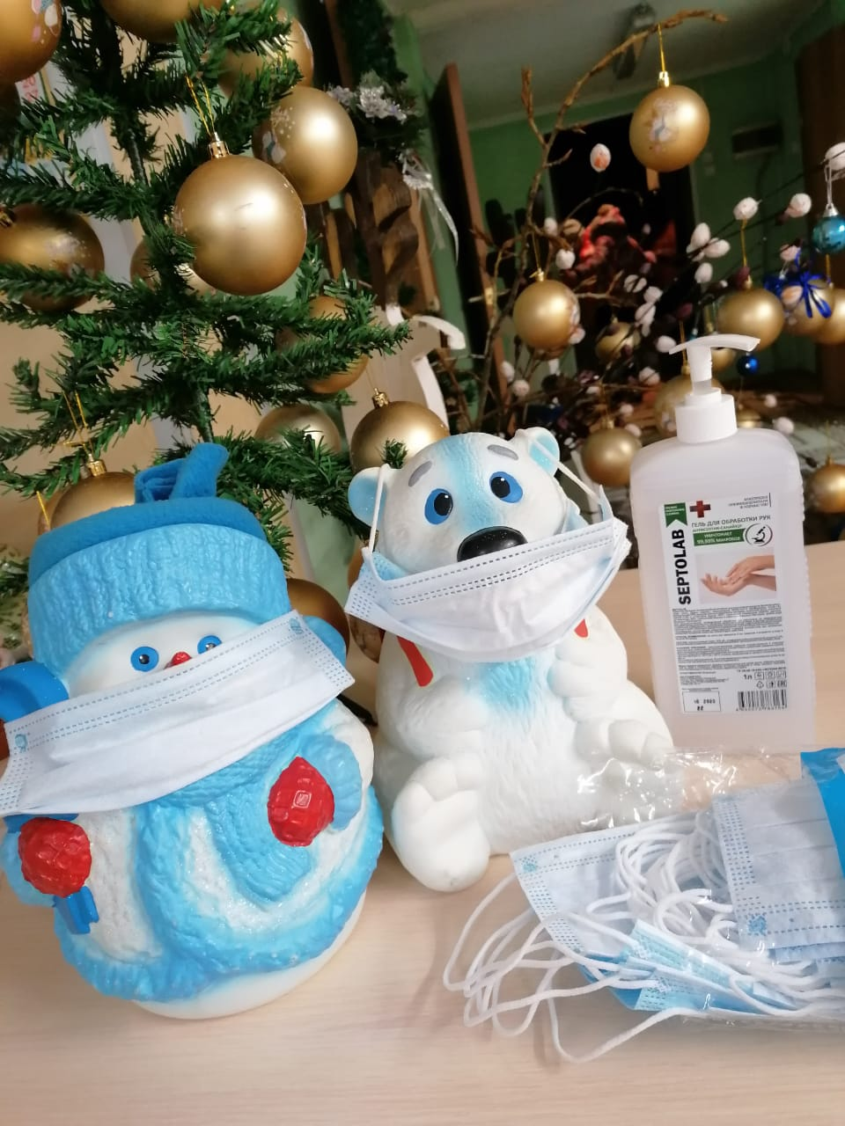

Slide 19
«Благоустройство ул.Шулепова» ГУ РК «Центр поддержки развития экономики Республики Коми» Сроки реализации проекта: 2016 г. Запрашиваемый бюджет проекта 327720 рублей Вклад граждан: 126500 Общий бюджет проекта: 454220 рублей

Slide 20
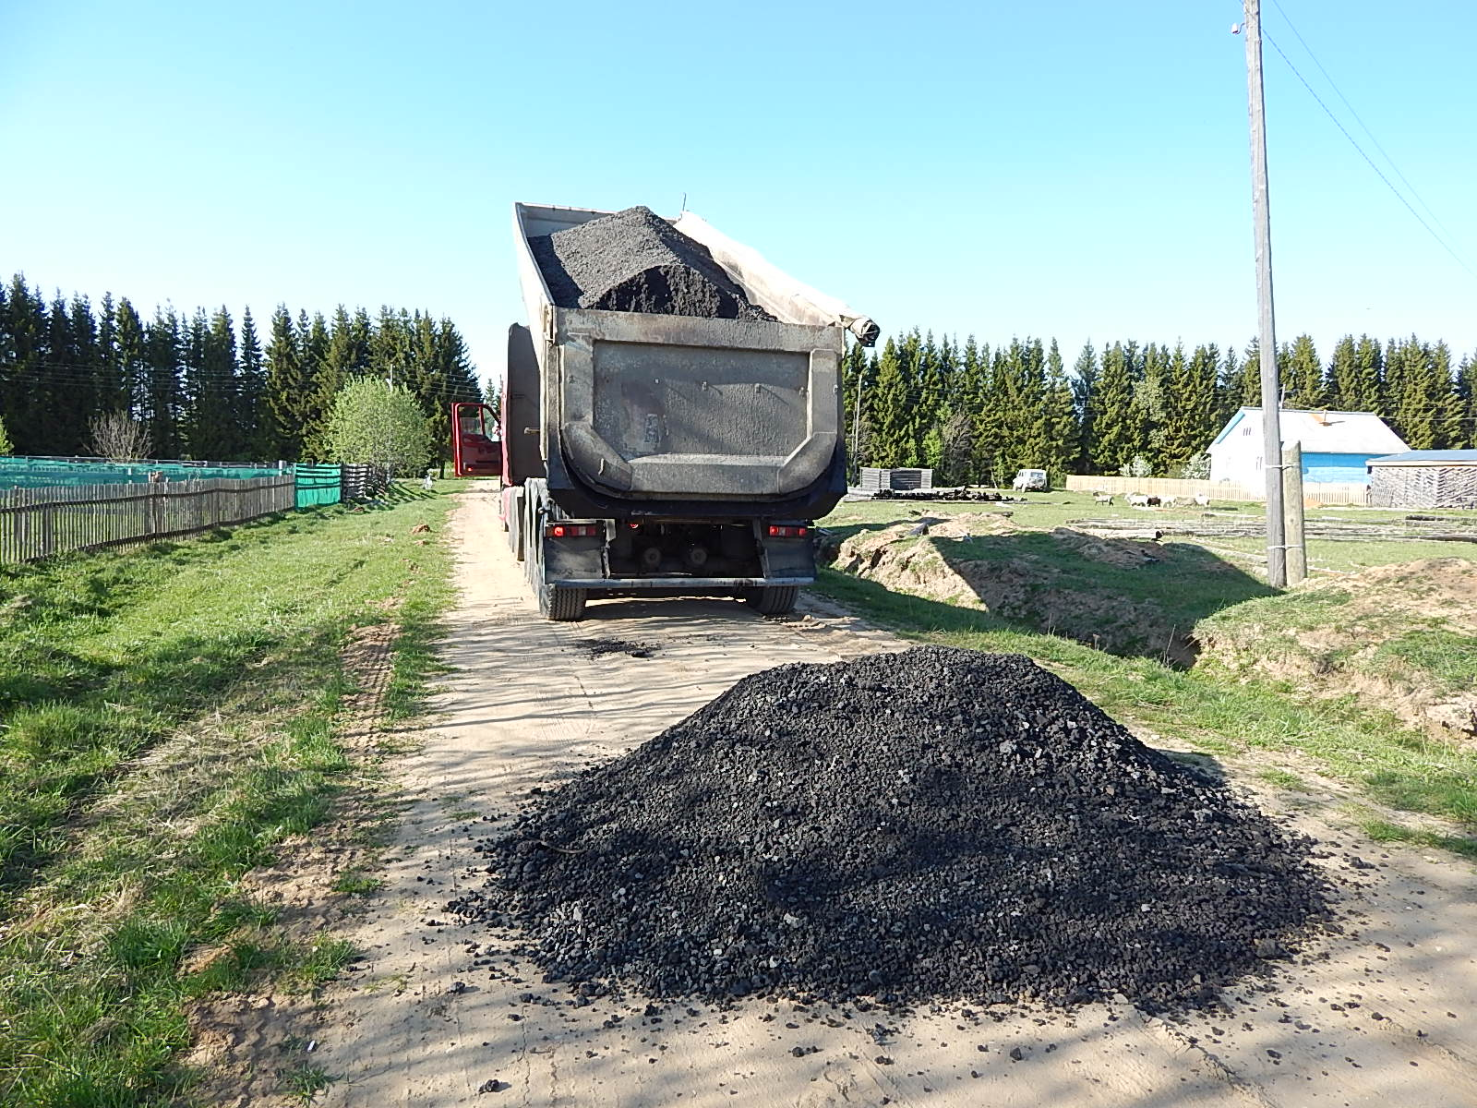
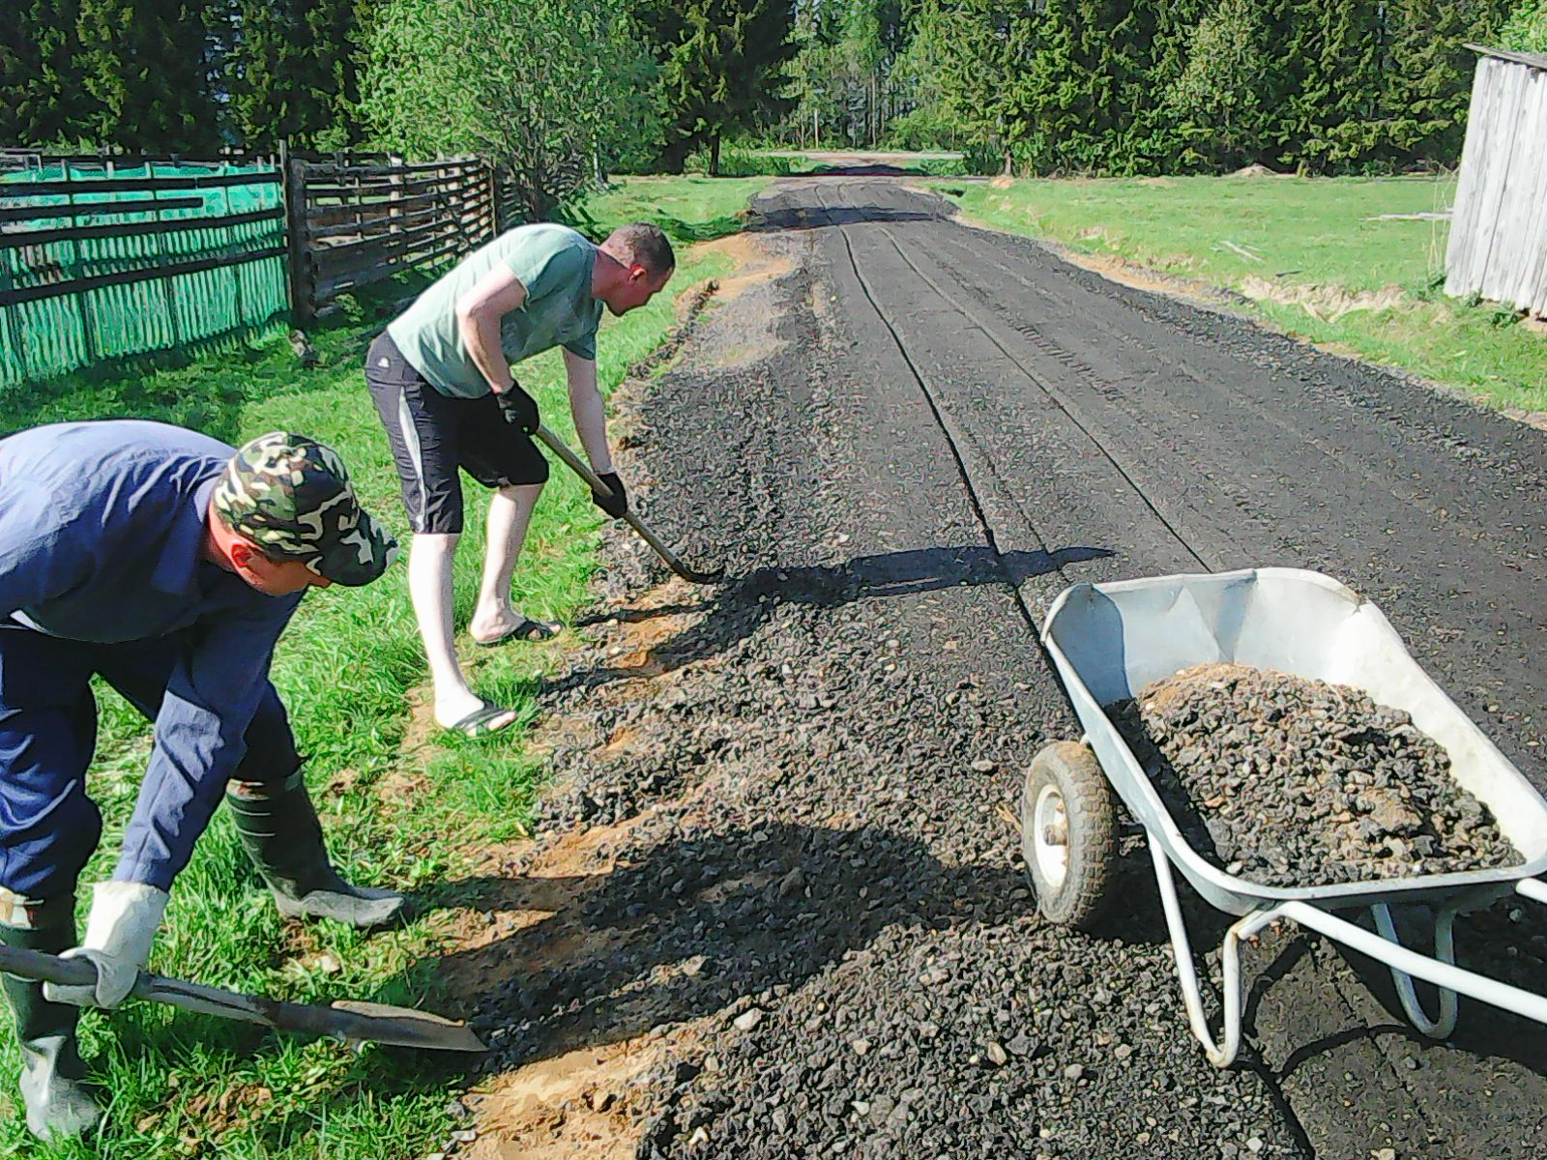

Slide 21
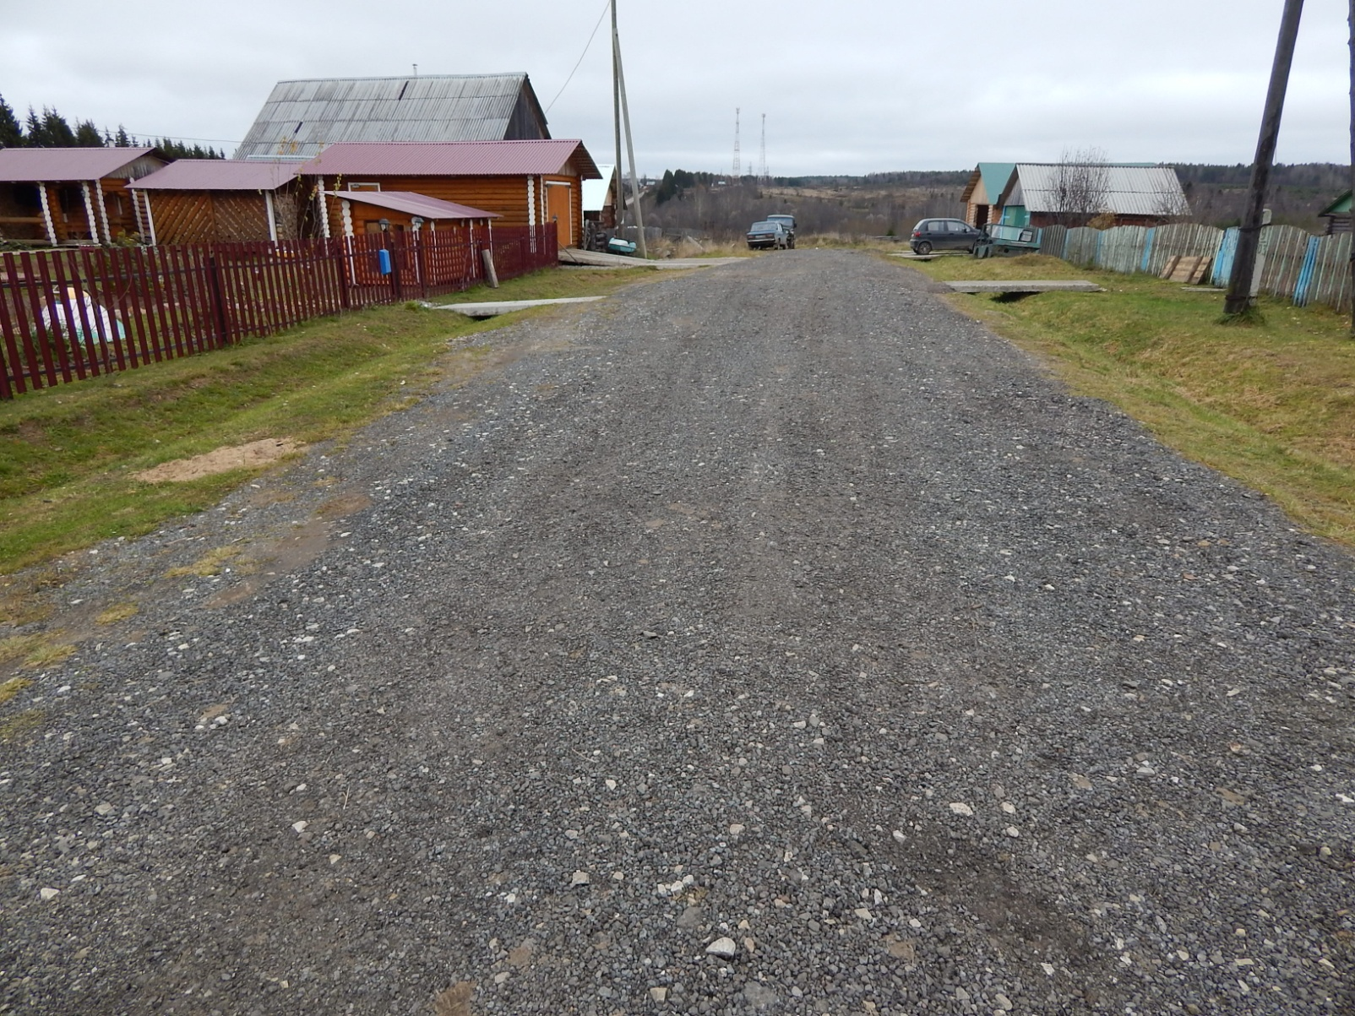
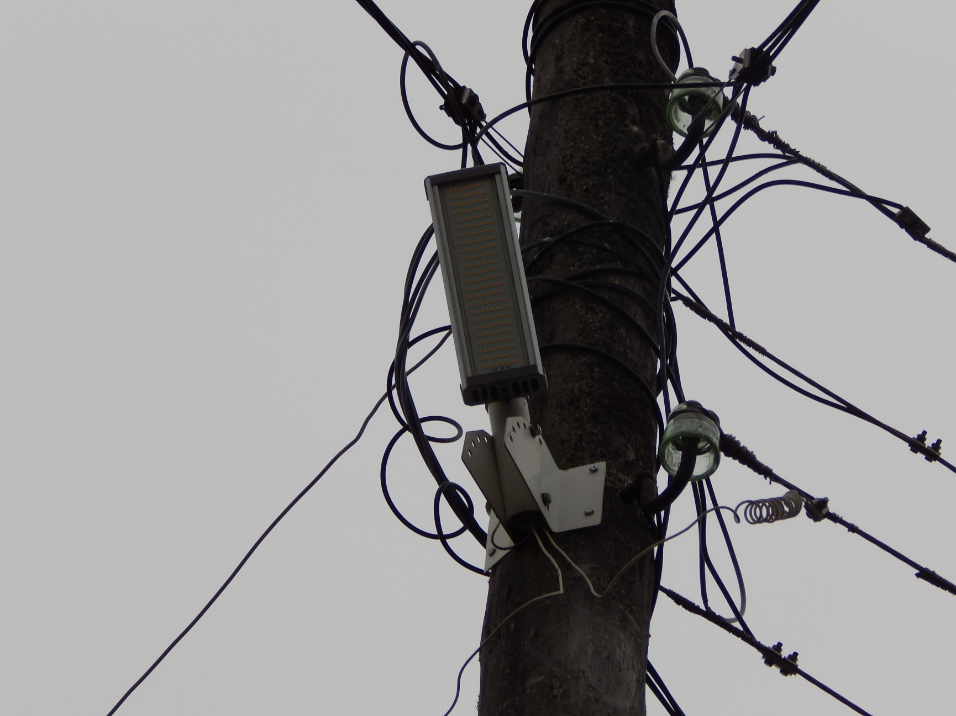

Slide 22
«Хоккей в каждый двор» Благотворительный фонд Елены и Геннадия Тимченко Сроки реализации проекта: 2016 г. Общий бюджет проекта: 798000 рублей

Slide 23
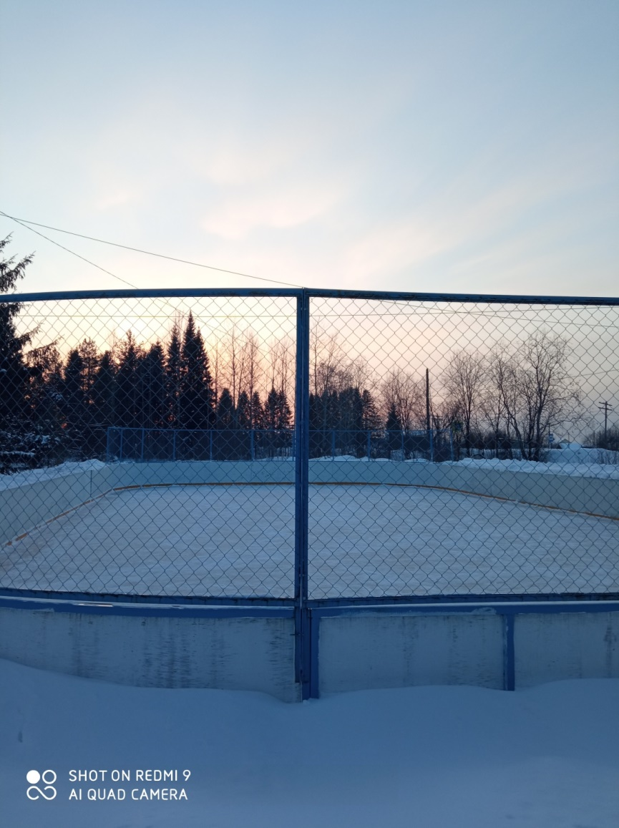
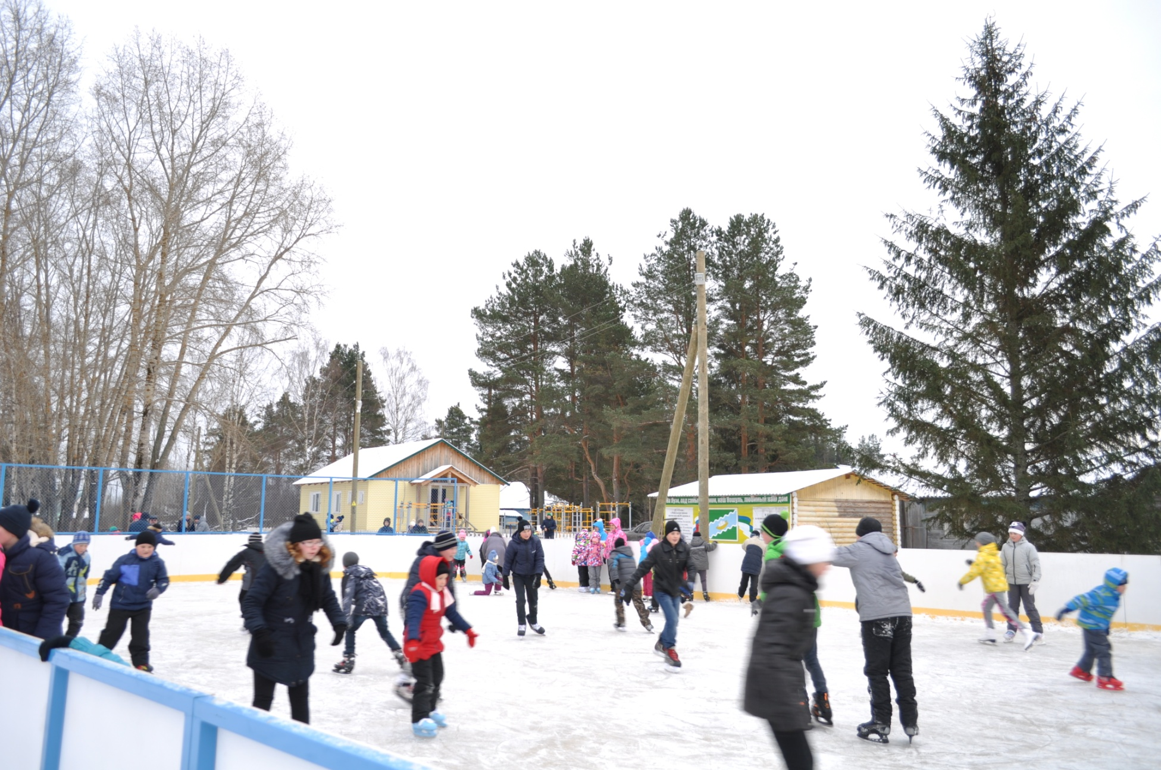

Slide 24
«Новый дом для бабушки и дедушки» Благотворительный фонд «Добрый город Петербург» Сроки реализации проекта: Июнь 2017 –январь 2018 г. Общий бюджет проекта (в рублях): 117 260 рублей

Slide 25
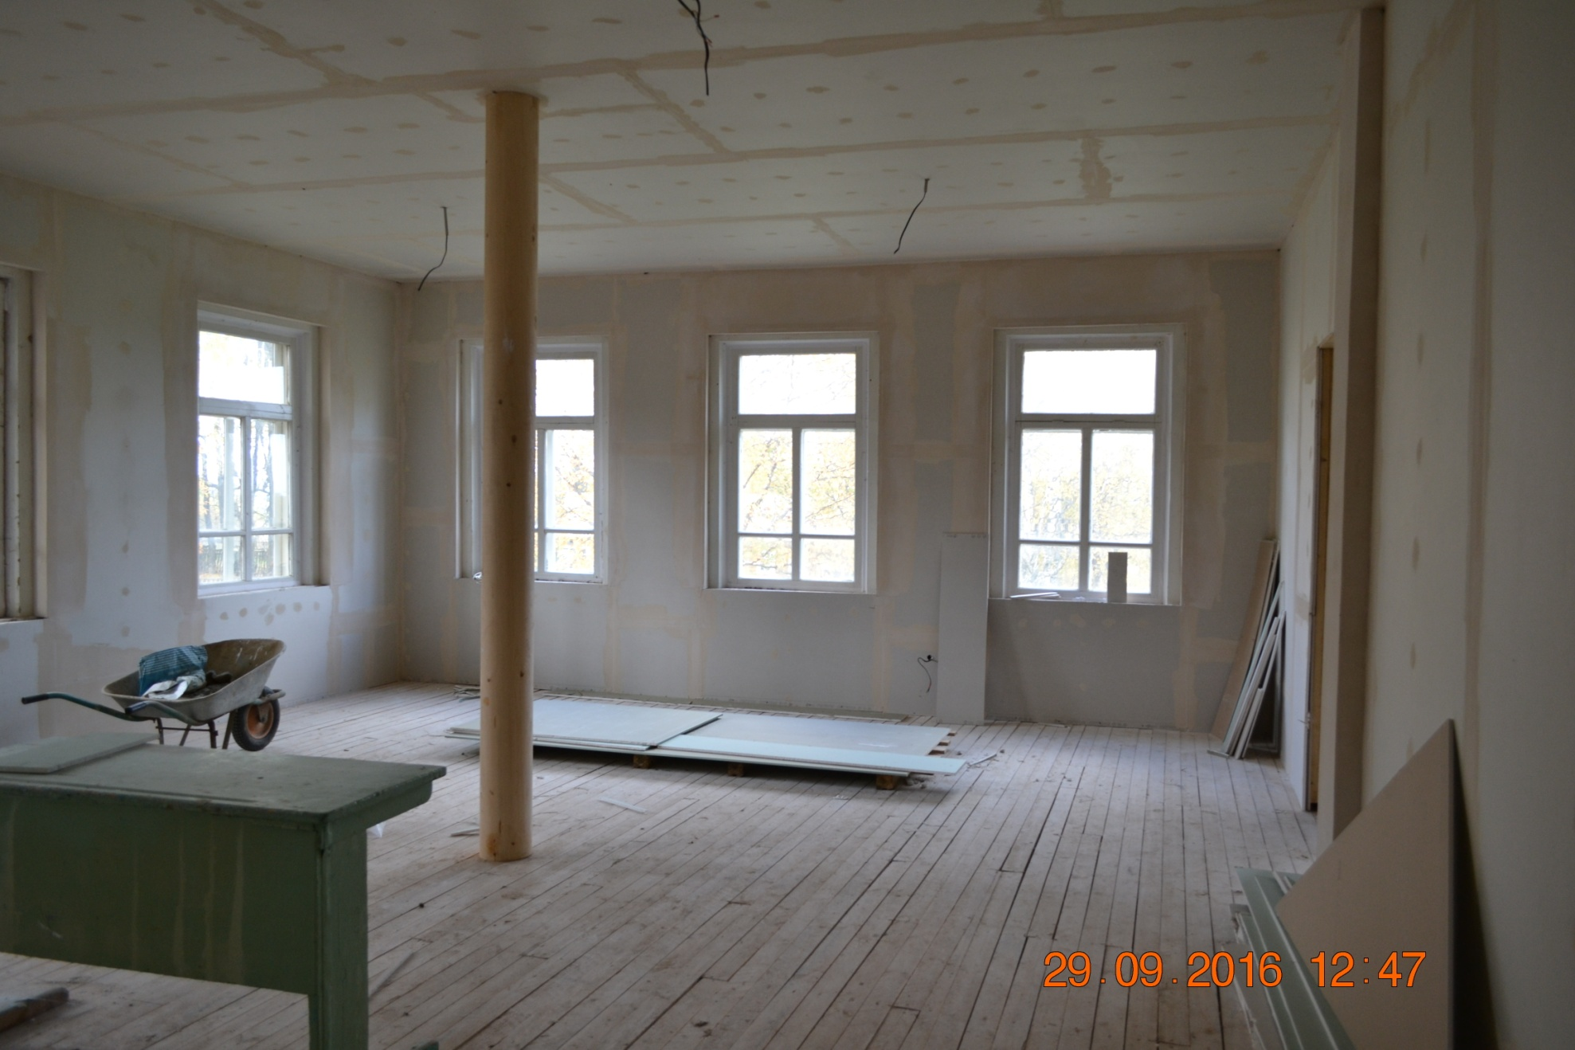
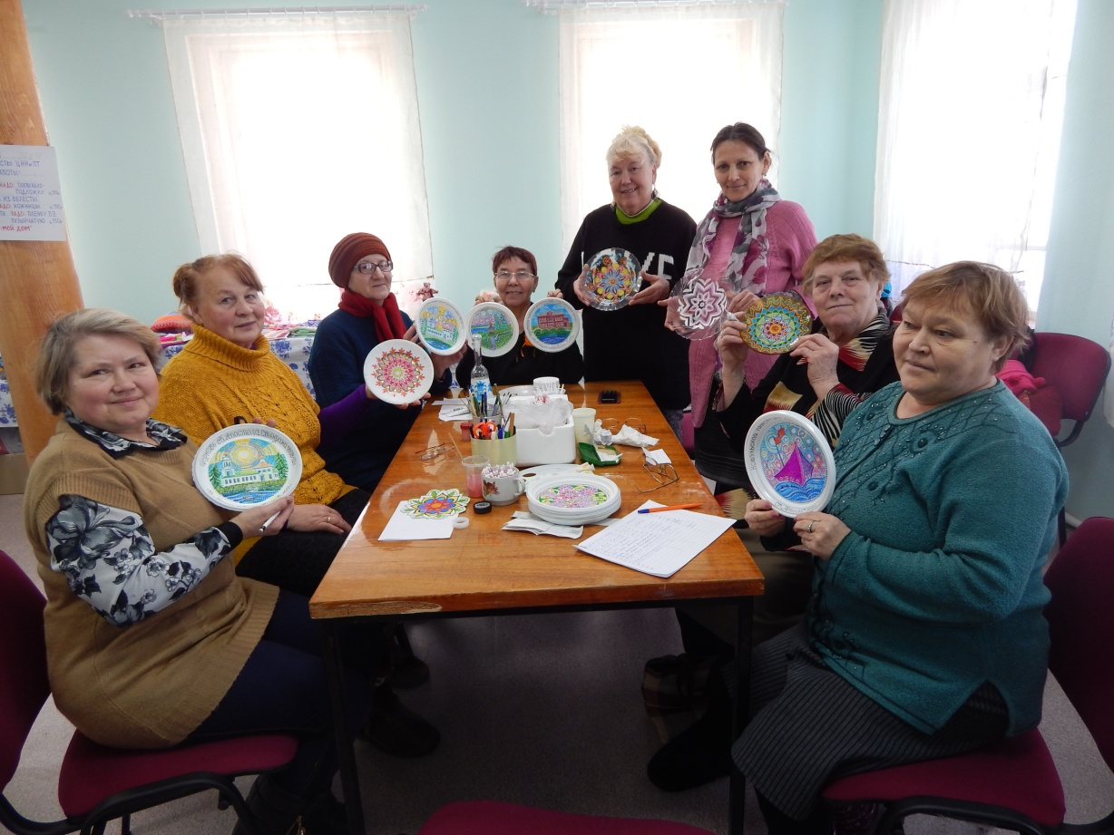

Slide 26
« Дорога к здоровью» Министерство экономики Республики Коми Сроки реализации проекта: 2018 г. Запрашиваемый бюджет проекта (в рублях) 215250 рублей Общий бюджет проекта (в рублях): 310000 рублей

Slide 27
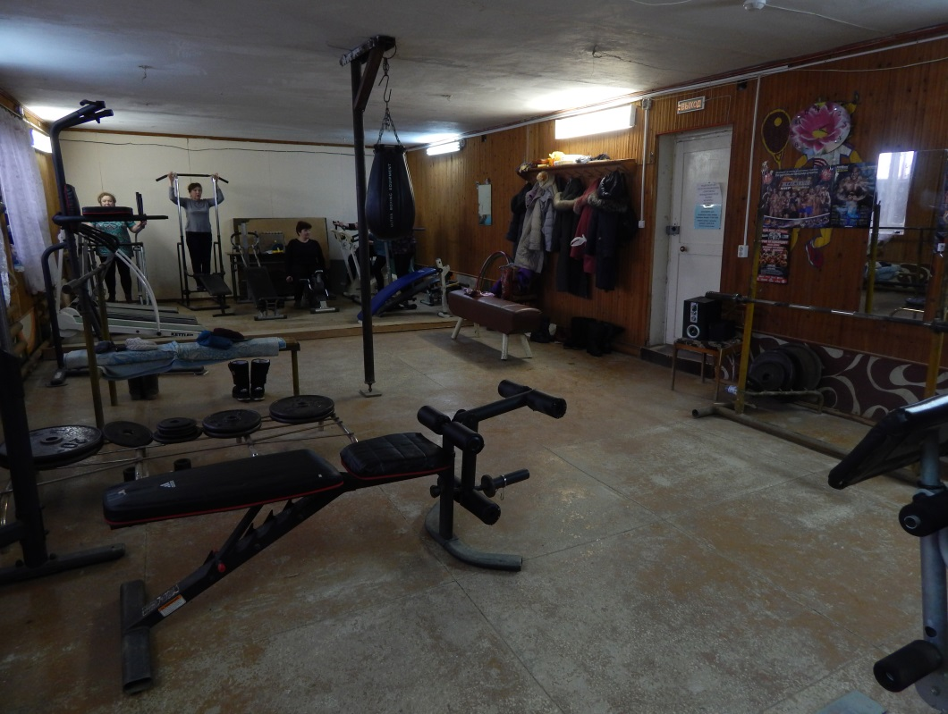
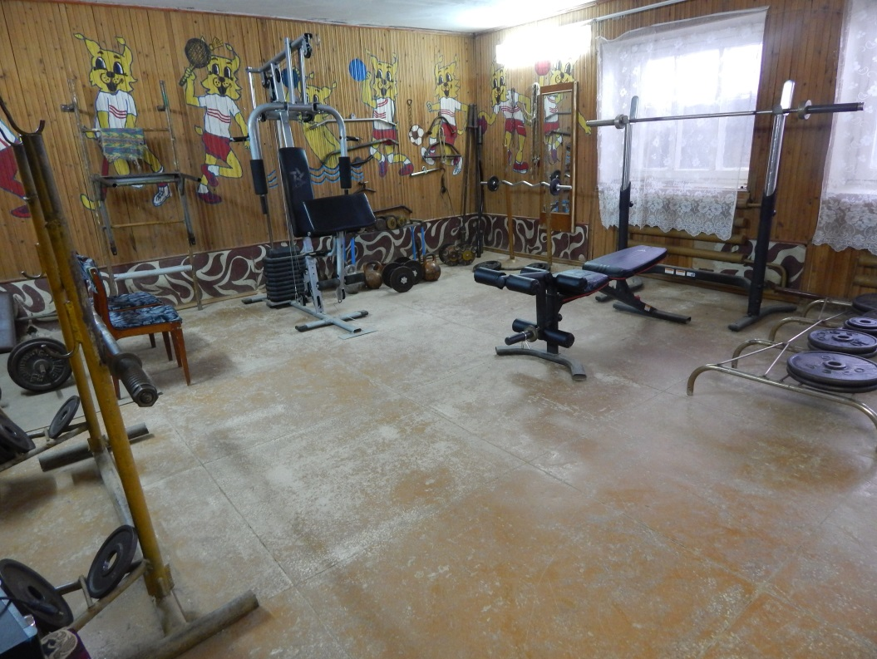

Slide 28
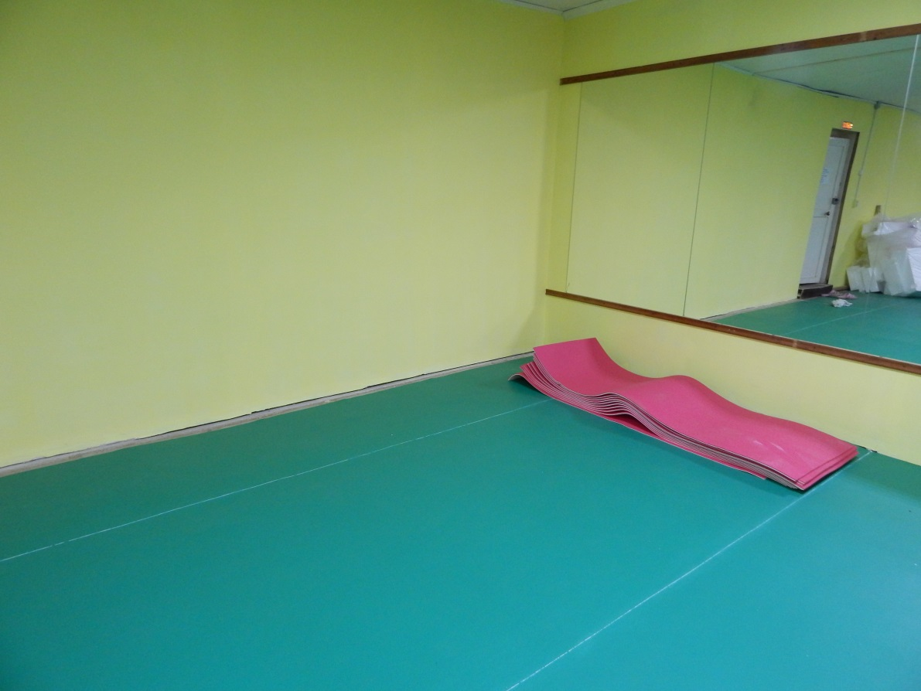
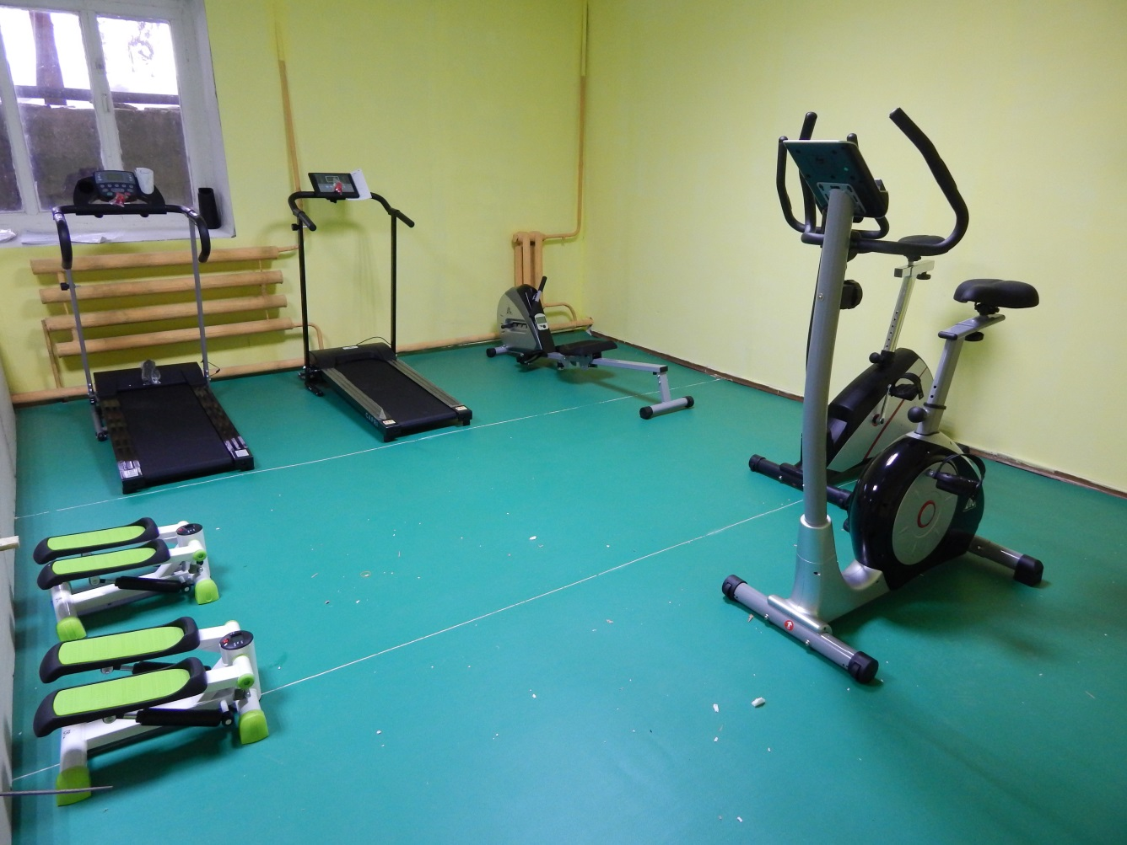
Зал после ремонта

Slide 29
«Новая жизнь Алексеевского училища» Фонд Президентских грантов Сроки реализации проекта: 2018 г. Общий бюджет проекта (в рублях): 494289,98 рублей

Slide 30
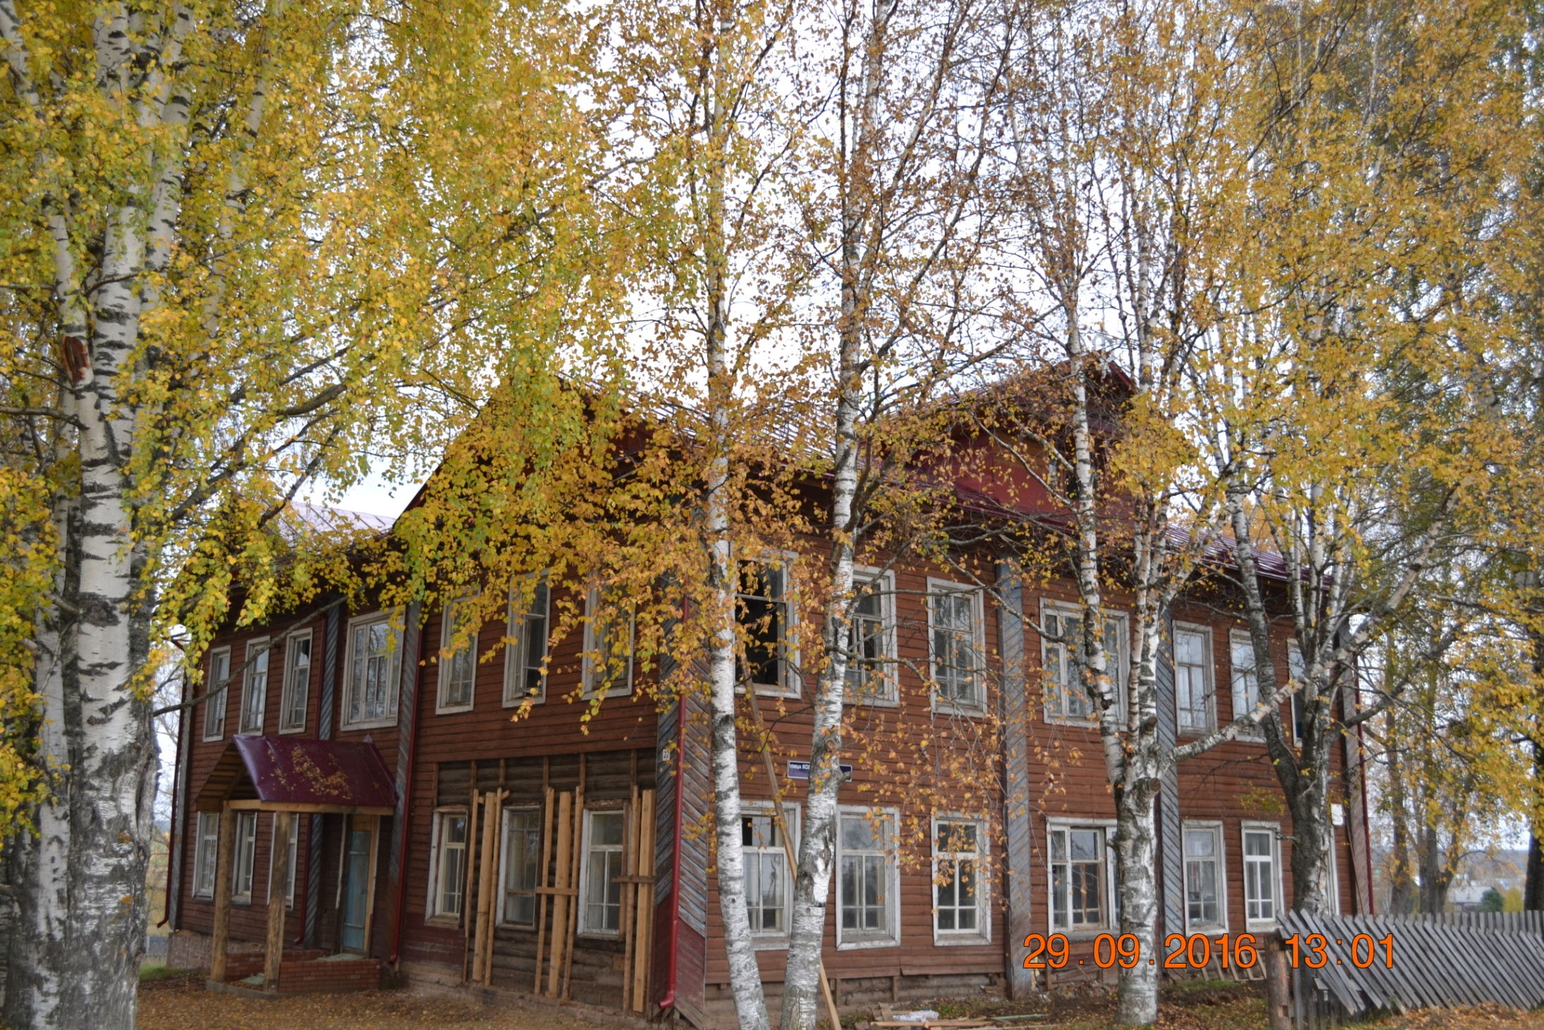
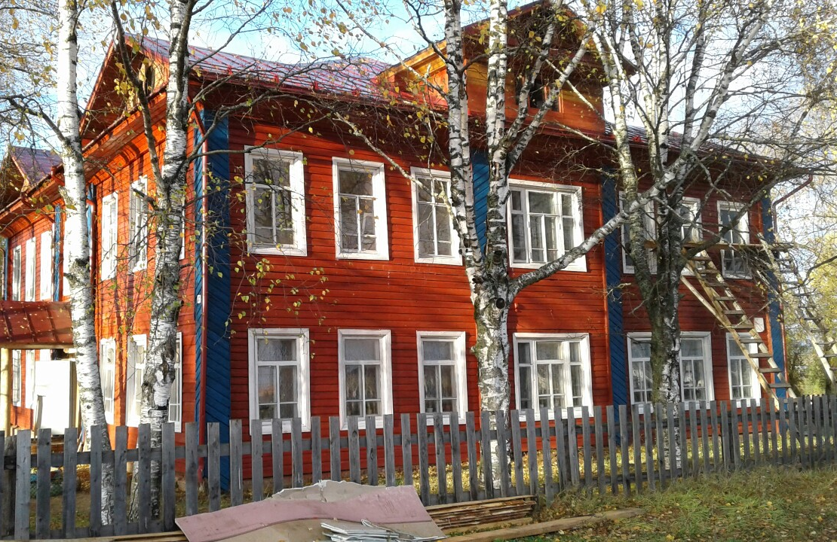

Slide 31
Баркас «Ношульской пристани» Фонд Президентских грантов Сроки реализации проекта: 2019 г. Общий бюджет проекта (в рублях): 366290 рублей

Slide 32
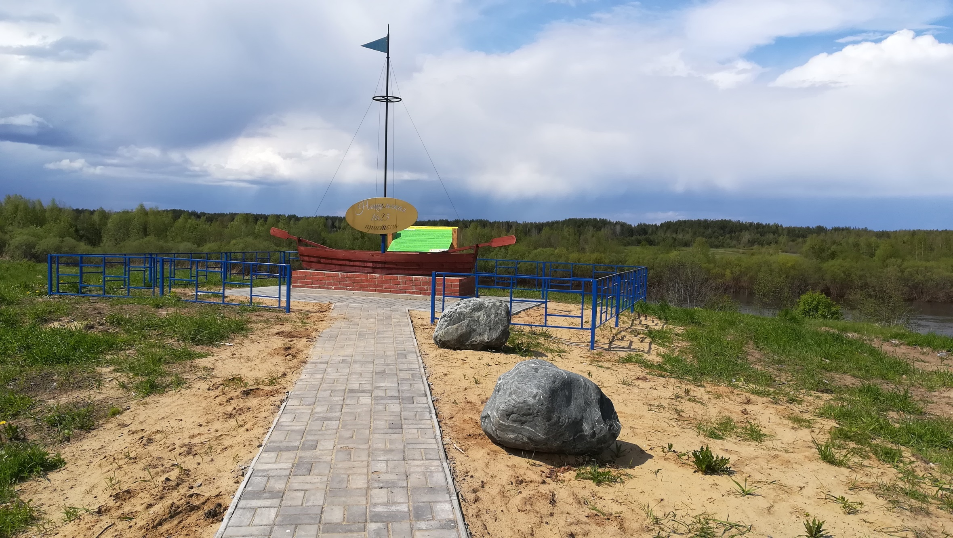

Slide 33
Ветеран живет рядом грант АМР «Прилузский» Сроки реализации проекта: 2019 г. Общий бюджет проекта (в рублях): 10800 рублей

Slide 34
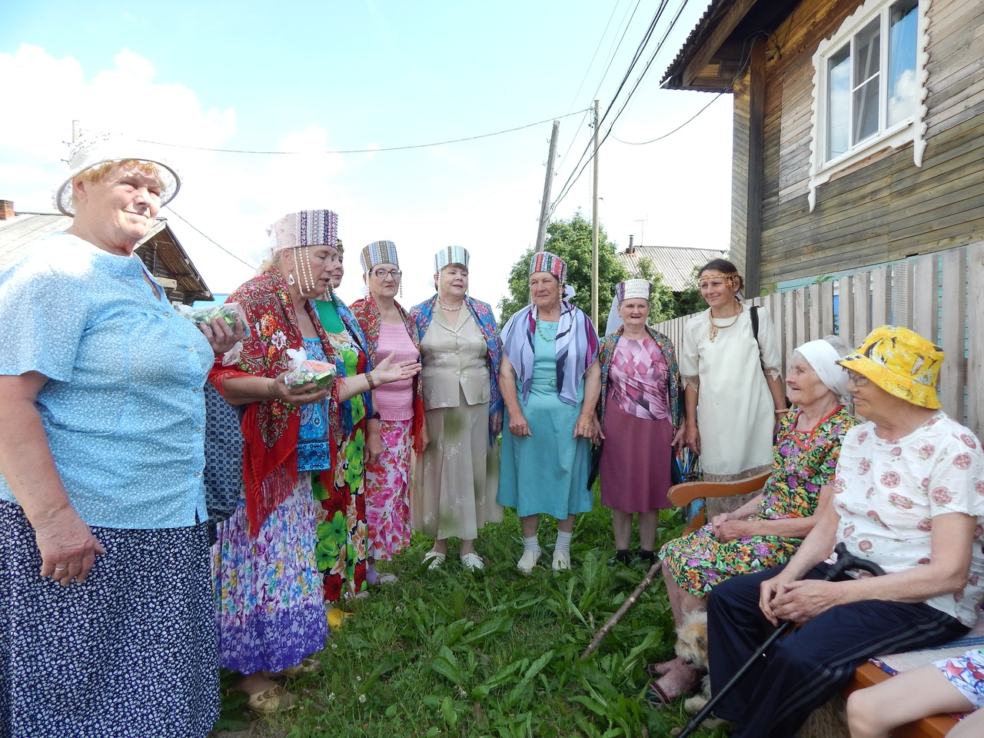
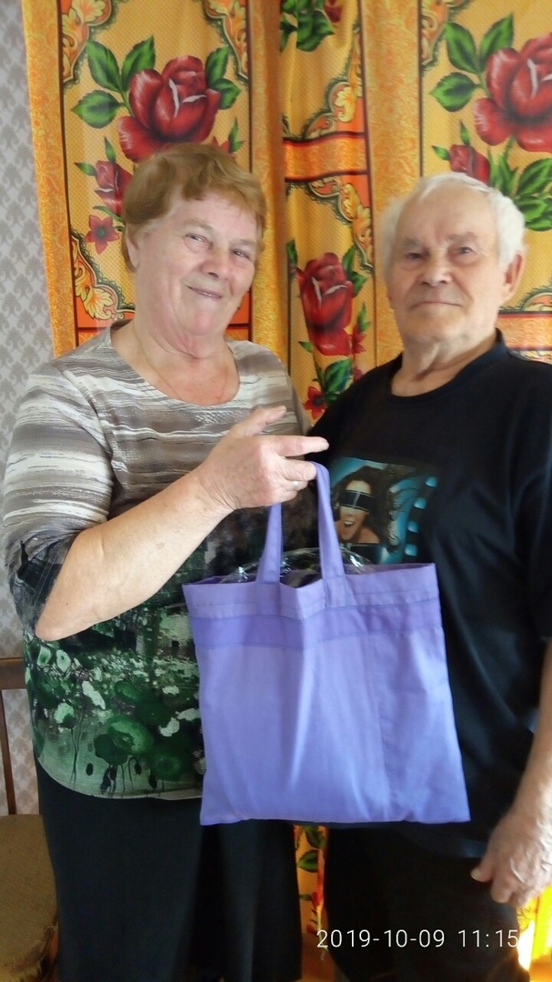

Slide 35
«Хронограф Алексеевского училища» Фонд Президентских грантов Сроки реализации проекта: 2020 г. Общий бюджет проекта (в рублях): 483710 рублей

Slide 36
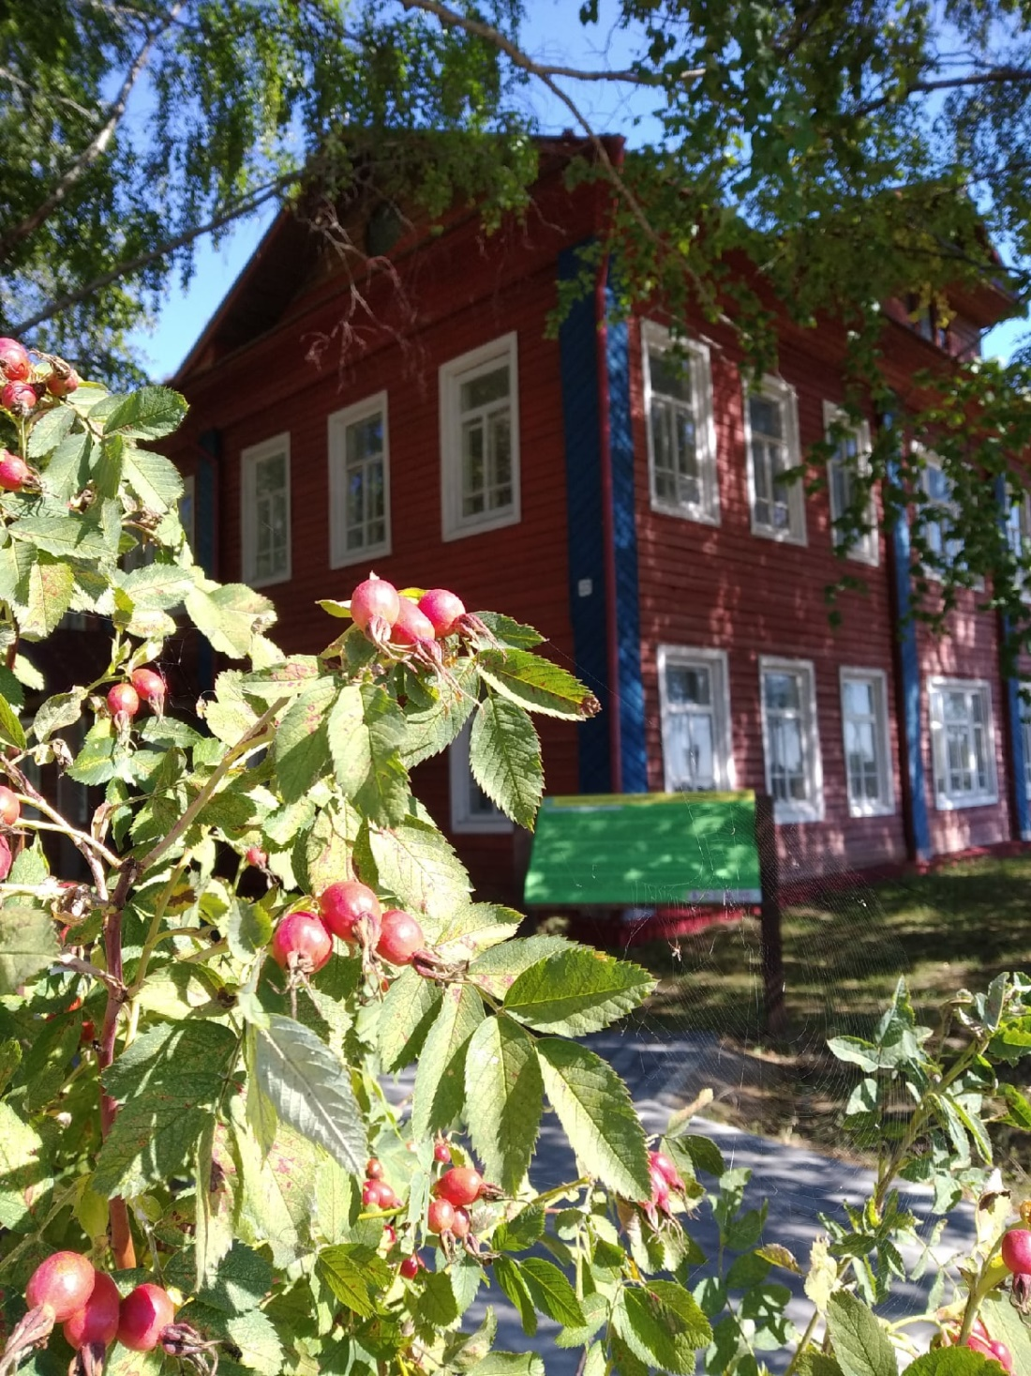
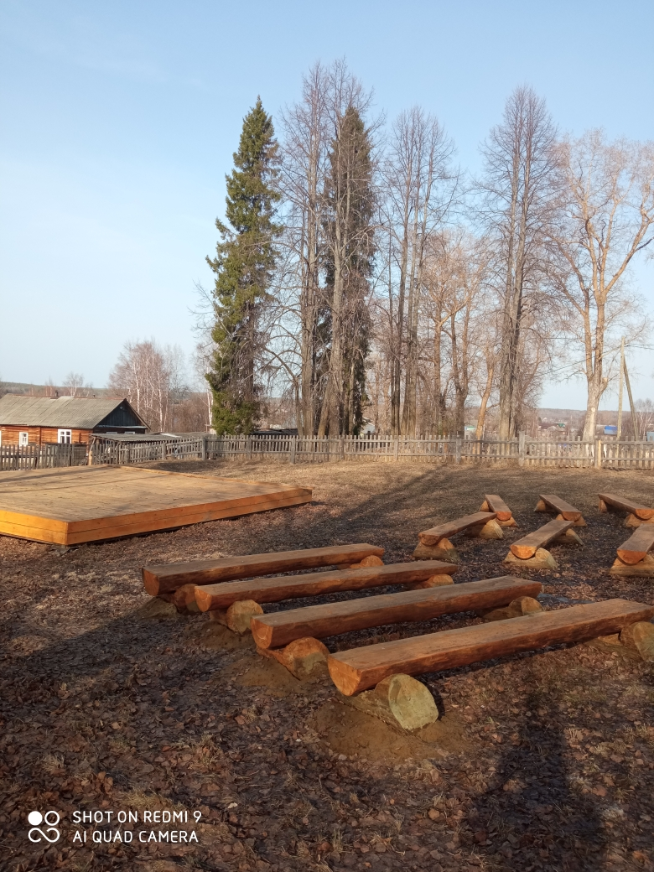

Slide 37
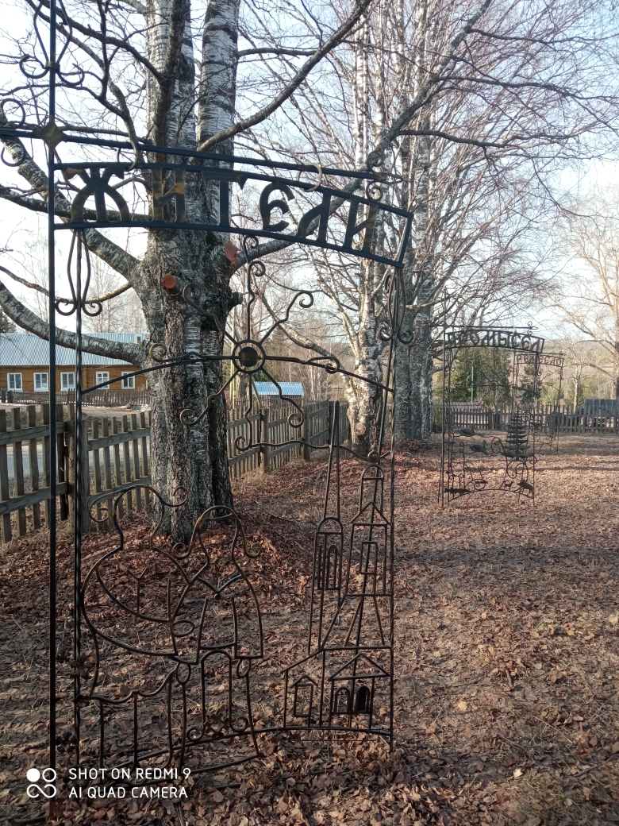
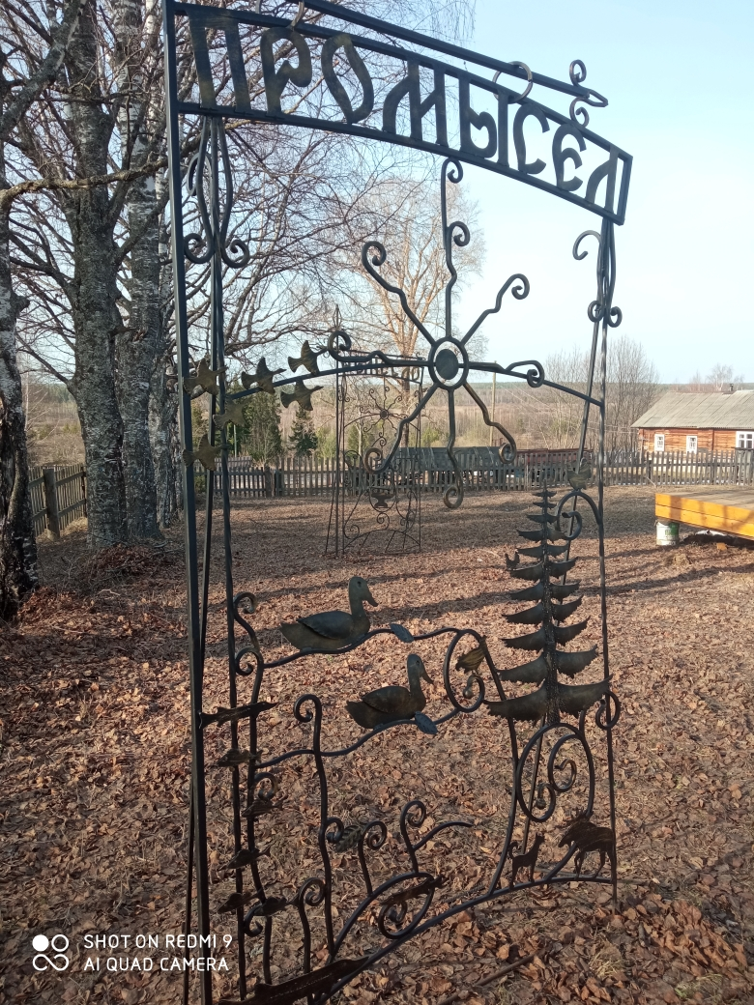

Slide 38
«Азбука Молодцова» Фонд Президентских грантов Сроки реализации проекта: 2021 г. Общий бюджет проекта (в рублях): 521390 рублей

Slide 39
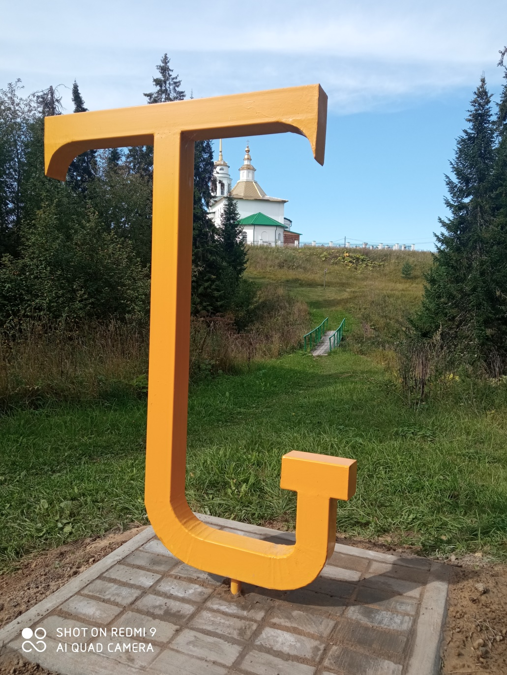
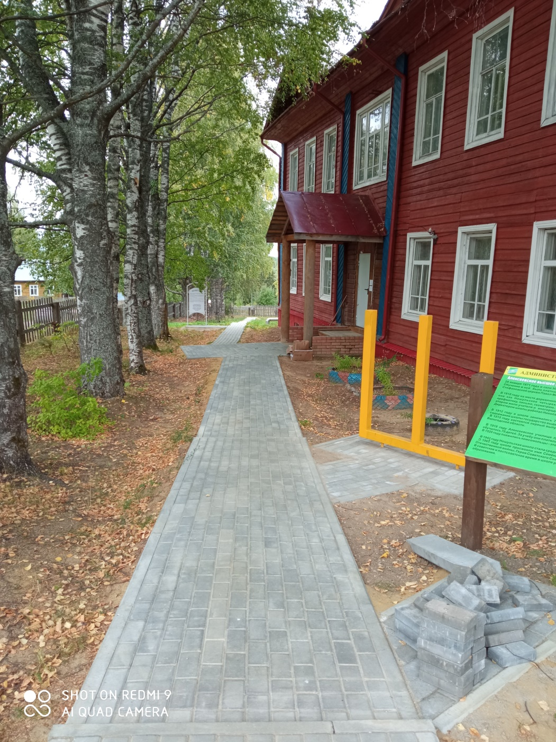

Slide 40
ТОС «Якушево»
1.
Название проекта: Ремонт дороги на горе в сельском поселении «Ношуль» д. Яковлевская ул. Якутинская «Грездса чой».
- МО МР «Прилузский»
- Полная стоимость Проекта – 93750,00 рублей
- Оцененная стоимость труда добровольцев 18750,00 рублей
- Запрашиваемая сумма субсидии 75000,00 рублей
Реализован в 2020 г.
2.
Установка арт – объекта
«По следам истории села Ношуль»
Центр поддержки МинЭкономики РК
- Полная стоимость Проекта - 302510 рублей
- Оцененная стоимость труда добровольцев - 51500 рублей
- Запрашиваемая сумма субсидии - 251010 рублей
Реализован в 2020 г.

Slide 41
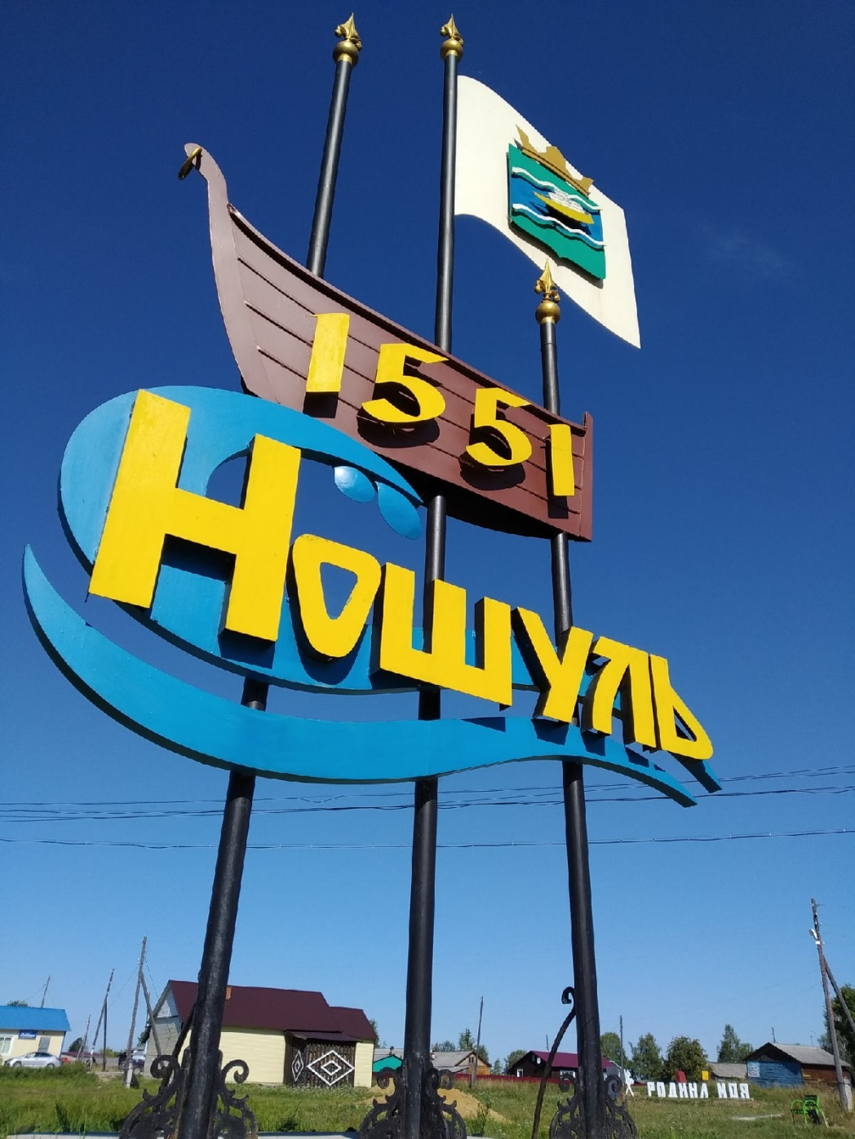

Slide 42
Проекты ТОС «Пионер», реализованные за счет всех источников привлекли 4625094.98 рублей в том числе денежные средства 3990508.00 рублей. Проекты ТОС «Якушево», реализованные за счет всех источников привлекли 396260рублей в том числе денежные средства 326010рублей

Slide 43
Проекты реализуемые ТОСами в
2022году

Slide 44
ТОС «Пионер» Издание книги «Ношуль. История села» Министерство экономики Республики Коми Сроки реализации проекта: 2022 г. Общий бюджет проекта (в рублях): 482500 рублей

Slide 45
ТОС «Якушево» Установка исторического арт – объекта «Окошко в Европу» Министерство экономики Республики Коми Сроки реализации проекта: 2022 г. Общий бюджет проекта (в рублях): 664135 рублей

Slide 46
Председатель ТОС ПИОНЕР - Есикова Светлана Валентиновна

Slide 47
Председатель ТОС Якушево –Попова Лариса Николаевна

Slide 48
Проекты Администрации СП «Ношуль», реализованные за счет всех источников в период 2016-2021годов 3 проекта Министерства с/х 9 проектов «Народный бюджет» на сумму 4922837 рублей

Slide 49
АССОЦИАЦИЯ
территориального общественного
самоуправления и социально ориентированных
некоммерческих организаций
Республики Коми
ПАРТНЕРСТВО - ЗАЛОГ УСПЕХА!

Slide 50
Динамика развития ТОС в статусе юр. л.
на территории Республики Коми
101
93
90
2021
88
2020
92
2019
87
2018
90
2017
Потенциал роста в 2022 году:
58 ТОС без образования
юридического лица
- В столице определено более 10 территорий для новых ТОС
72
2016
44
2015
2014
2013

Slide 51
ПАРТНЕРСТВО - ЗАЛОГ УСПЕХА!
Руководитель Ассоциации «СМО РК»
Болобонов Юрий Викторович
Сайт: smo11.ru
E-mail: smo.rkomi@gmail.com
Координатор по развитию ТОС в РК
Сизев Дмитрий Владимирович
8 (908) 717 75 13
Сайт: atosrk.ru
E-mail: atosrk@gmail.com

Slide 52
Елдин Сергей Николаевич ,
Глава сельского поселения «Ношуль».
noshuladm@mail.ru
тел.: 8(2133)31159,
8-922-588-5304.
Сельское поселение Ношуль

Slide 53
Спасибо за внимание!
Сельское поселение Ношуль

